Slide 1
第九章 多元函数微分法及其应用
1. 一元函数→多元函数(以二元函数为主?);
2. 学习方法: 以一元函数为基础, 注意从一元函数到二元函数所产生的新问题。

Slide 2
第九章 多元函数微分法及其应用
第一节 多元函数的基本概念
第二节 偏导数
第三节 全微分
第四节 多元复合函数的求导法则
第五节 隐函数的求导公式
第六节 多元函数微分学的几何应用
第七节 方向导数与梯度
第八节 多元函数的极值及其求法

Slide 3
第一节 多元函数的基本概念
一、平面点集 n维空间
二、多元函数的概念
三、多元函数的极限
四、多元函数的连续性

Slide 4


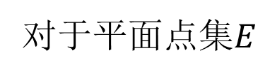
一、平面点集 n维空间
1.平面点集
坐标平面上具有某种性质$P$的点的集合, 称为平面点集，记作
$E=\left\{\left(x,y\right)|\left(x,y\right)具有性质P\right\}$
2.邻域
点集$U\text{(} P_{0},δ )=\left\{P || PP_{0}|<δ\right\}$称为点$P_{0}$的$δ$邻域。
点集$\overset{∘}{U}\text{(} P_{0},δ)=\left\{P |0<| PP_{0}|<δ\right\}$称为点$P_{0}$的$δ$去心邻域。
3.内点 外点 边界点
对于平面点集$E$
(1)
如果存在点$P$的一个邻域$U\text{(}P,δ )$，使得$U\text{(} P,δ )⊂E ，$则称点$P$为点集$E$的内点。

Slide 5
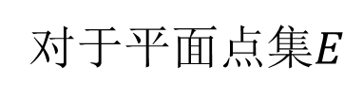


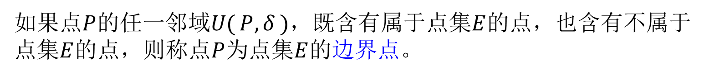
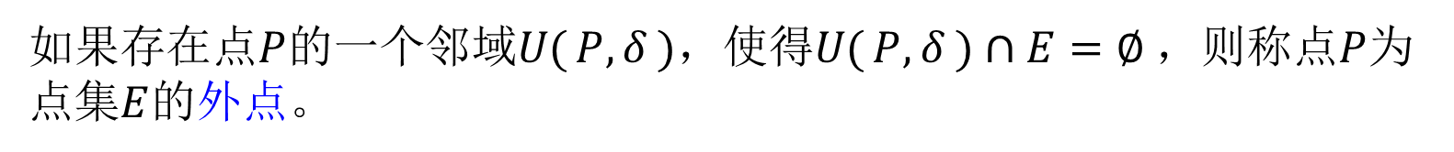
一、平面点集 n维空间
3.内点 外点 边界点
对于平面点集$E$
(2)
如果存在点$P$的一个邻域$U\text{(} P,δ )$，使得$U\text{(} P,δ )∩E=∅ ，$则称点$P$为点集$E$的外点。
(3)
如果点$P$的任一邻域$U\text{(} P,δ )$，既含有属于点集$E$的点，也含有不属于点集$E$的点，则称点$P$为点集$E$的边界点。
点集$E$的边界点的全体称为点集$E$的边界。
(4)
如果对于任意给定的$δ>0$，点$P$的去心邻域$\overset{∘}{U}\text{(} P_{0},δ)$内总有点集$E$中的点，则称点$P$为点集$E$的聚点。
点集$E=\left\{\left(x,y\right)|1≤x^{2}+y^{2}<4\right\}$，给出所有的内点、外点、边界点和聚点。
点集$E=\left\{\left(x,y\right)|x^{2}+y^{2}=4\right\}$，给出所有的内点、外点、边界点和聚点。

Slide 6
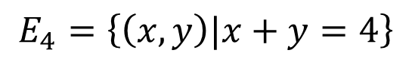

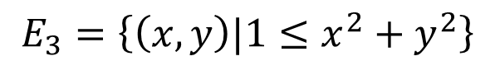
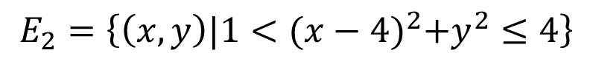
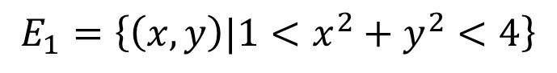
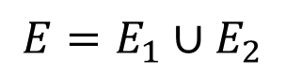
一、平面点集 n维空间
4. 开区域及闭区域
若点集$E$的点都是内点，则称$E$为开集；
若点集 $E$的边界都包含在点集$E$中 , 则称$E$为闭集；
$$E_{1}=\left\{\left(x,y\right)|1<x^{2}+y^{2}<4\right\}$$
$$E_{2}=\left\{\left(x,y\right)|1<{(x−4)}^{2}+y^{2}≤4\right\}$$
$$E_{3}=\left\{\left(x,y\right)|1≤x^{2}+y^{2}\right\}$$
$$E_{4}=\left\{\left(x,y\right)|x+y=4\right\}$$
若集$E$中任意两点都可用一完全属于$E$的折线相连，则称$E$为连通集。
$$E=E_{1}∪E_{2}$$
是连通集
连通的开集称为开区域，简称区域；
开区域连同它的边界一起称为闭区域。
如果存在某一正数$r$，使得$E⊂U\text{(} O,r)$，则称$E$为有界集；否则为无界集。
有界区域
无界区域
有界闭区域
无界闭区域

Slide 7
一、平面点集 n维空间
5. n 维空间
$n$元有序实数组 $\left( x_{1}, x_{2}, ⋯, x_{n}\right)$的全体称为$n$维空间，记作$R^{n}$。
$ρ\left(x,y\right)=\left\|x−y\right\|=\sqrt{\sum_{i=1}^{n}{{\left(x_{i}−y_{i}\right)}^{2}}}$称为两点$x,y$的距离。
邻域
去心邻域
内点
外点
边界点
聚点
开集
闭集
开区域
闭区域
有界区域
无界区域
有界闭区域
无界闭区域

Slide 8
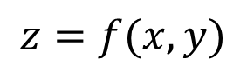

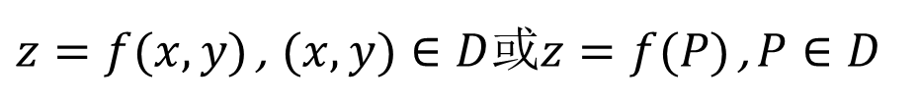
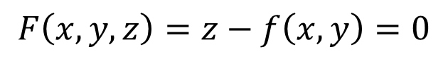
二、多元函数的概念
定义1
设非空点集$D⊂{\text{R}}^{2}$，映射$f:D→R$称为在$D$上的二元函数 , 记作
$z=f(x,y) \text{,}$ $(x,y)∈D$或$z=f(P\text{)}\text{ , }P∈D$
点集$D$称为函数的定义域；
数集$f(D\text{)}\text{=}\left\{z|z=f(P\text{)}\text{ , }P∈D\right\}$称为函数的值域。
三元函数？
n元函数？
例：已知函数$f(x,y)=x^{2}+y^{2}−xytan\frac{x}{y}$ ，求$f(x+y,xy)$。
$f(x+y,xy)={\left(x+y\right)}^{2}+{\left(xy\right)}^{2}−(x+y)xytan\frac{x+y}{xy}$
二元函数的图形
$$z=f(x,y)$$
$$F\left(x,y,z\right)=z−f\left(x,y\right)=0$$
空间曲面

Slide 9
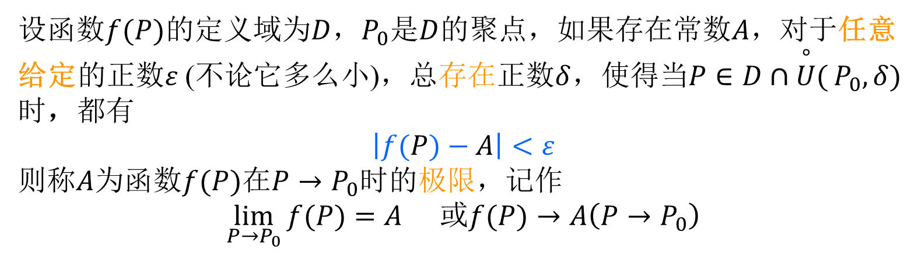
三、多元函数的极限
定义2
设函数$f(P)$的定义域为$D$，$P_{0}$是$D$的聚点，如果存在常数$A$，对于任意给定的正数$ε$ (不论它多么小)，总存在正数$δ$，使得当$P∈D∩\overset{∘}{U}\text{(} P_{0},δ)$ 时，都有
$$\left|f(P)−A\right|<ε$$
则称$A$为函数$f(P)$在$P→P_{0}$时的极限，记作
$\underset{P→P_{0}}{lim⁡}{f(P)=A}$ 或$f(P)→A\left(P→P_{0}\right)$
二元函数的极限？
三元函数的极限？
n元函数的极限？

Slide 10
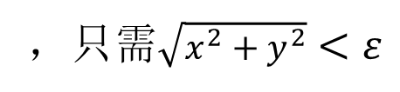
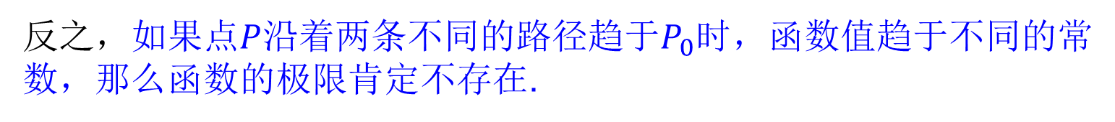
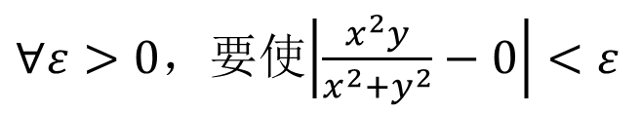
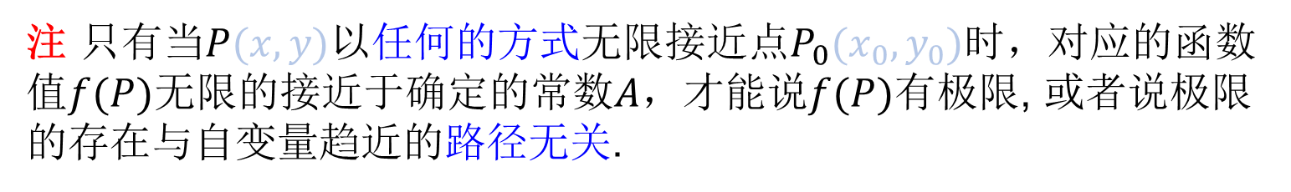
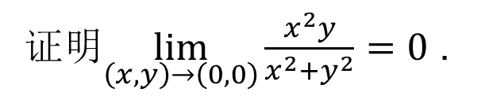
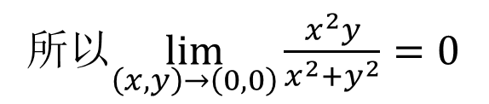
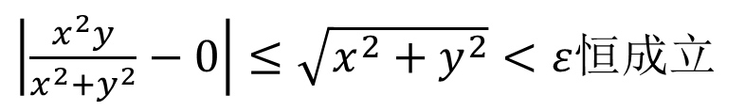
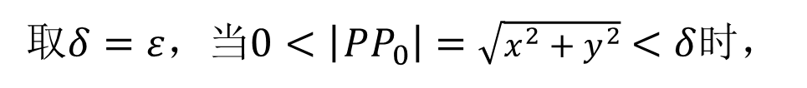
证明$\lim_{\left(x,y\right)→\left(0,0\right)}\frac{x^{2}y}{x^{2}+y^{2}}=0$ .
例1
证明:
因为$\left|\frac{x^{2}y}{x^{2}+y^{2}}−0\right|=\left|\frac{x^{2}y}{x^{2}+y^{2}}\right|≤\left|\frac{x^{2}y}{x^{2}+y^{2}}\right|≤\left|\frac{x^{2}\sqrt{x^{2}+y^{2}}}{x^{2}+y^{2}}\right|≤\left|\frac{\left(x^{2}+y^{2}\right)\sqrt{x^{2}+y^{2}}}{x^{2}+y^{2}}\right|=\sqrt{x^{2}+y^{2}}$
$∀ε>0$，要使$\left|\frac{x^{2}y}{x^{2}+y^{2}}−0\right|<ε$
，只$需\sqrt{x^{2}+y^{2}}<ε$
取$δ=ε$，当$0<\left| PP_{0}\right|=\sqrt{x^{2}+y^{2}}<δ$时，
$\left|\frac{x^{2}y}{x^{2}+y^{2}}−0\right|≤\sqrt{x^{2}+y^{2}}<ε$恒成立
所以$\lim_{\left(x,y\right)→\left(0,0\right)}\frac{x^{2}y}{x^{2}+y^{2}}=0$
注 只有当$P(x,y)$以任何的方式无限接近点$P_{0}(x_{0},y_{0})$时，对应的函数值$f(P)$无限的接近于确定的常数$A$，才能说$f(P)$有极限, 或者说极限的存在与自变量趋近的路径无关.
反之，如果点$P$沿着两条不同的路径趋于$P_{0}$时，函数值趋于不同的常数，那么函数的极限肯定不存在.

Slide 11

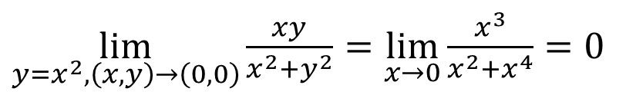

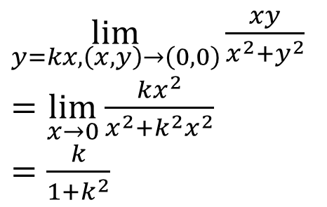
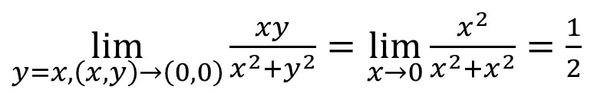
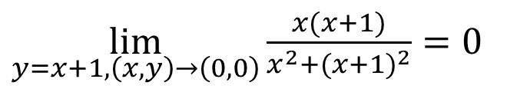


例2
讨论函数$f\left(x,y\right)=\frac{xy}{x^{2}+y^{2}}$在$\left(0,0\right)$处的极限是否存在。
解:
设$P$沿直线$y=x$无限接近$\left(0,0\right)$，则
$\lim_{y=x,\left(x,y\right)→\left(0,0\right)}\frac{xy}{x^{2}+y^{2}}=\lim_{x→0}\frac{x^{2}}{x^{2}+x^{2}}=\frac{1}{2}$
设$P$沿直线$y=x^{2}$无限接近$\left(0,0\right)$，则
$\lim_{y=x^{2},\left(x,y\right)→\left(0,0\right)}\frac{xy}{x^{2}+y^{2}}=\lim_{x→0}\frac{x^{3}}{x^{2}+x^{4}}=0$
$\lim_{y=kx,\left(x,y\right)→\left(0,0\right)}\frac{xy}{x^{2}+y^{2}}$
$=\lim_{x→0}\frac{kx^{2}}{x^{2}+{k^{2}x}^{2}}$
$=\frac{k}{1+k^{2}}$
所以$f\left(x,y\right)$在$\left(0,0\right)$处不存在极限。
设$P$沿直线$y=x+1$无限接近$\left(0,0\right)$，则
$\lim_{y=x+1,\left(x,y\right)→\left(0,0\right)}\frac{x(x+1)}{x^{2}+{(x+1)}^{2}}=0$

Slide 12
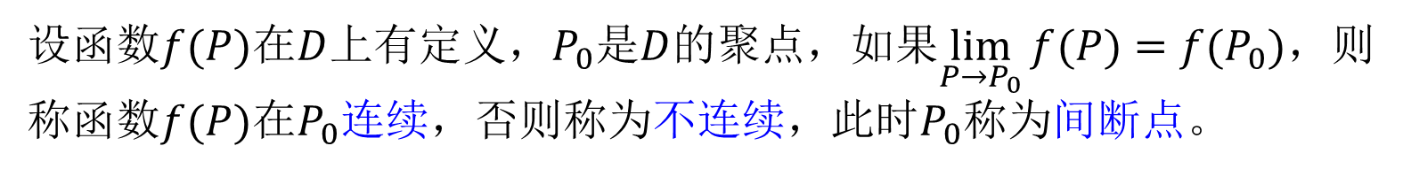
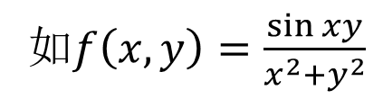
四、多元函数的连续性
定义3
设函数$f(P)$在$D$上有定义，$P_{0}$是$D$的聚点，如果$\underset{P→P_{0}}{lim⁡}{f(P)=f(P_{0})}$，则称函数$f(P)$在$P_{0}$连续，否则称为不连续，此时$P_{0}$称为间断点。
如果函数$f(P)$在$D$上各点都连续，则称函数$f(P)$在$D$上连续。
多元初等函数是指可用一个式子表示的多元函数，这个式子是由常数及具有不同变量的一元基本初等函数经过有限次的四则运算和复合运算得到的。
如$f\left(x,y\right)=\frac{\sin{xy}}{x^{2}+y^{2}}$
一切多元初等函数在定义区域内连续。
$f\left(x,y\right)=\frac{\sin{xy}}{x^{2}+y^{2}}$在$(0,0)$处间断，在平面上其余点都连续。

Slide 13
闭域上多元连续函数有与一元函数类似的如下性质:
定理：若 f (P) 在有界闭域 D 上连续, 则
(有界性定理)
在 D 上可取得最大值 M 及最小值 m ;
(最值定理)
(3) 对任意
(介值定理)
* (4) f (P) 必在D 上一致连续 .
(一致连续性定理)
(证明略)

Slide 14
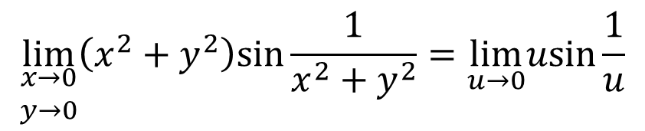
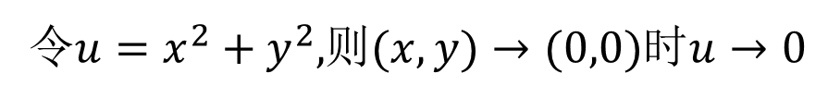
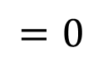
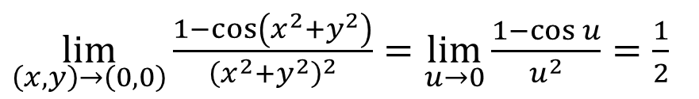
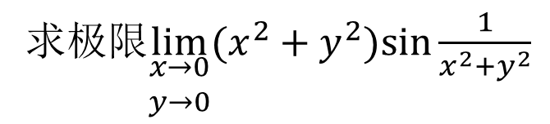
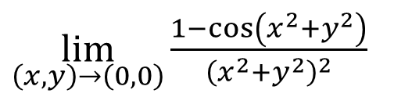
五、多元函数的极限运算
(1)利用一元函数有关结论;
(2)转化为连续函数求极限.
例3
求极限$\lim_{\begin{matrix}x→0 \\ y→0\end{matrix}}(x^{2}+y^{2})sin\frac{1}{x^{2}+y^{2}}$
解:
令$u=x^{2}+y^{2},$则$(x,y)→(0,0)$时$u→0$
$$\lim_{\begin{matrix}x→0 \\ y→0\end{matrix}}\left(x^{2}+y^{2}\right)sin\frac{1}{x^{2}+y^{2}}=\lim_{u→0}usin\frac{1}{u}$$
$$=0$$
$\lim_{\left(x,y\right)→\left(0,0\right)}\frac{1−cos\left(x^{2}+y^{2}\right)}{{\left(x^{2}+y^{2}\right)}^{2}}$
例4
$\lim_{\left(x,y\right)→\left(0,0\right)}\frac{1−cos\left(x^{2}+y^{2}\right)}{{\left(x^{2}+y^{2}\right)}^{2}}=\lim_{u→0}\frac{1−cos u}{u^{2}}=\frac{1}{2}$
解:

Slide 15
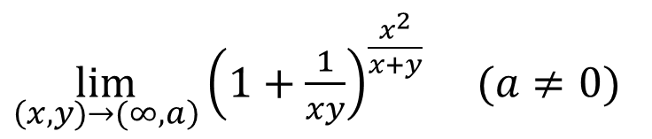
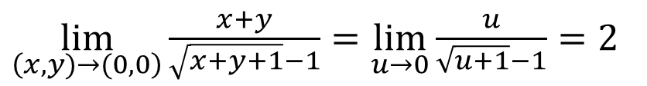
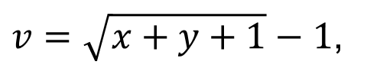
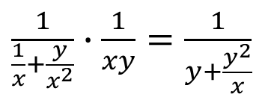
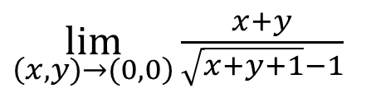
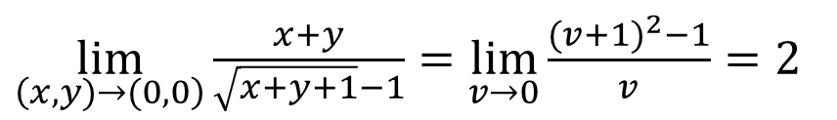
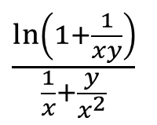
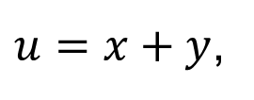
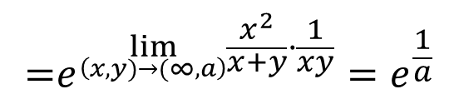
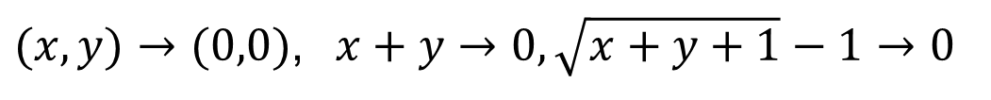
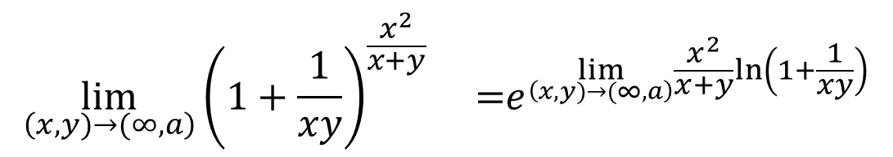
例5
$\lim_{\left(x,y)→(0,0\right)}\frac{x+y}{\sqrt{x+y+1}−1}$
解:
$(x,y)→(0,0)$,$x+y→0,\sqrt{x+y+1}−1→0$
$u=x+y$,
$\lim_{\left(x,y)→(0,0\right)}\frac{x+y}{\sqrt{x+y+1}−1}=\lim_{u→0}\frac{u}{\sqrt{u+1}−1}=2$
$v=\sqrt{x+y+1}−1$,
$\lim_{\left(x,y)→(0,0\right)}\frac{x+y}{\sqrt{x+y+1}−1}=\lim_{v→0}\frac{{(v+1)}^{2}−1}{v}=2$
$\lim_{\left(x,y)→(∞,a\right)}{\left(1+\frac{1}{xy}\right)}^{\frac{x^{2}}{x+y}} (a≠0)$
例6
$\frac{ln\left(1+\frac{1}{xy}\right)}{\frac{1}{x}+\frac{y}{x^{2}}}$
$$\lim_{\left(x,y)→(∞,a\right)}{\left(1+\frac{1}{xy}\right)}^{\frac{x^{2}}{x+y}} \text{=}e^{\lim_{\left(x,y)→(∞,a\right)}\frac{x^{2}}{x+y}ln\left(1+\frac{1}{xy}\right)}$$
解:
$\frac{1}{\frac{1}{x}+\frac{y}{x^{2}}}∙\frac{1}{xy}=\frac{1}{y+\frac{y^{2}}{x}}$
$$\text{=}e^{\lim_{\left(x,y)→(∞,a\right)}\frac{x^{2}}{x+y}∙\frac{1}{xy}}=e^{\frac{1}{a}}$$

Slide 16
第二节 偏 导 数
一、偏导数的定义及其计算法
二、高阶偏导数

Slide 17
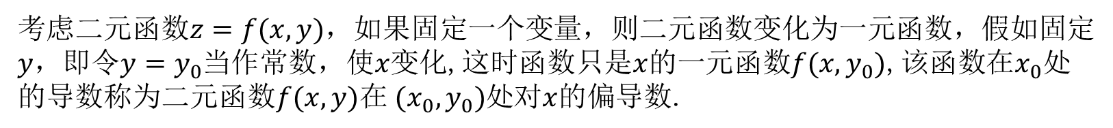

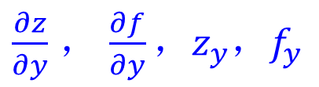
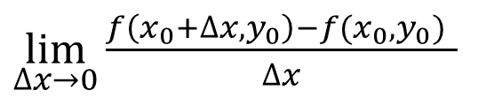
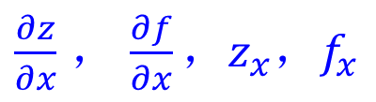
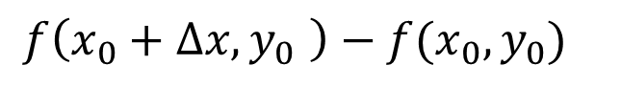
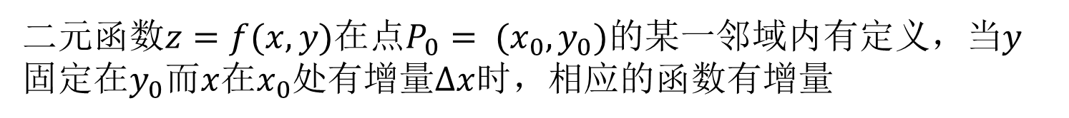
一、偏导数的定义及其计算法
考虑二元函数$z=f(x,y)$，如果固定一个变量，则二元函数变化为一元函数，假如固定$y$，即令$y=y_{0}$当作常数，使$x$变化,这时函数只是$x$的一元函数$f(x,y_{0})$,该函数在$x_{0}$处的导数称为二元函数$f(x,y)$在$(x_{0},y_{0})$处对$x$的偏导数.
定义1
二元函数$z=f(x,y)$在点$P_{0}= (x_{0},y_{0})$的某一邻域内有定义，当$y$
固定在$y_{0}$而$x$在$x_{0}$处有增量$∆x$时，相应的函数有增量
$f\left(x_{0}+∆x,y_{0} \right)−f(x_{0},y_{0})$
$\lim_{∆x→0}\frac{f\left(x_{0}+∆x,y_{0}\right)−f(x_{0},y_{0}) }{∆x}$
如果
存在，则称此极限为函数$z=f(x,y)$在点$(x_{0},y_{0})$处对$x$的偏导数，记作
$\frac{∂z}{∂x}|_{\left(x,y)=(x_{0},y_{0}\right)}$ ， $\frac{∂f}{∂x}|_{\left(x,y)=(x_{0},y_{0}\right)}，z_{x}|_{\left(x,y)=(x_{0},y_{0}\right)}或f_{x} (x_{0},y_{0})$
同理
$\frac{∂z}{∂y}|_{\left(x,y)=(x_{0},y_{0}\right)}$ ， $\frac{∂f}{∂y}|_{\left(x,y)=(x_{0},y_{0}\right)}，z_{y}|_{\left(x,y)=(x_{0},y_{0}\right)}或f_{y} (x_{0},y_{0})$
如果函数$z=f(x,y)$在区域$D$内每一点上述定义都成立，则记作
$\frac{∂z}{∂x}$ ， $\frac{∂f}{∂x}，z_{x}，f_{x}$
$\frac{∂z}{∂y}$ ， $\frac{∂f}{∂y}，z_{y}，f_{y}$

Slide 18





二元函数偏导数的几何意义:
z
T_{x}
L
z= f (x,y)
$\frac{∂z}{∂x}|_{\left(x,y)=(x_{0},y_{0}\right)}$ 是曲线$\left\{\begin{aligned}z=f(x,y) \\ y=y_{0}\end{aligned}\right.$在$(x_{0},y_{0 }\text{,}z_{0})处$和切线相对于$x$轴的斜率。
M
y =y₀
0
α
y
x
定义2
三元函数$u=f(P)$在点$P_{0}= (x_{0},y_{0},z_{0})$的某一邻域内有定义，当$y,z$固定在$y_{0},$ $z_{0}$而$x$在$x_{0}$处有增量$∆x$时，相应的函数有增量
$f\left(x_{0}+∆x,y_{0}\text{,}z_{0}\right)−f(x_{0},y_{0}\text{,}z_{0})$
$\lim_{∆x→0}\frac{f\left(x_{0}+∆x,y_{0}\text{,}z_{0}\right)−f(x_{0},y_{0}\text{,}z_{0}) }{∆x}$
如果
存在，则称此极限为函数$z=f(x,y,z)$在点$(x_{0},y_{0}\text{,}z_{0})$处对$x$的偏导数，记作
$\frac{∂z}{∂x}|_{\left(x,y,z)=(x_{0},y_{0 }\text{,}z_{0}\right)}$ ， $\frac{∂f}{∂x}|_{\left(x,y,z)=(x_{0},y_{0}\text{,}z_{0}\right)}，z_{x}|_{\left(x,y,z)=(x_{0},y_{0}\text{,}z_{0}\right)}或f_{x} (x_{0},y_{0}\text{,}z_{0})$

Slide 19




注意：函数在某点各偏导数都存在,但在该点不一定连续。
一元函数在某点可导的必要条件是函数在该点连续。
求$函数z=f(x,y)=\left\{\begin{matrix}\frac{x y}{x^{2}+y^{2}} , x^{2}+y^{2}≠0 \\ 0 , x^{2}+y^{2}=0\end{matrix}\right.$在点$(0,0)$处的两个偏导数。
例1
解:
$\frac{∂z}{∂x}|_{\left(x,y)=(0,0\right)}=\lim_{∆x→0}\frac{f\left(x_{0}+∆x,y_{0}\right)−f(x_{0},y_{0}) }{∆x}$
$=\lim_{∆x→0}\frac{\frac{∆x ∙0}{{∆x}^{2}+0^{2}}−0}{∆x}=0$
同理
$\frac{∂z}{∂y}|_{\left(x,y)=(0,0\right)}=0$
但是
$\lim_{(x,y)=(0,0)}\frac{x y}{x^{2}+y^{2}}$不存在，函数$z=f(x,y)$在点$(0,0)$不连续。

Slide 20









例2
求$函数z=x^{y} ( x>0, 且 x≠1 )$的偏导数。
$\frac{∂z}{∂x}=yx^{y−1}$
$\frac{∂z}{∂y}=x^{y}\ln{x}$
解:
例3
已知$PV=RT ，$求证： $\frac{∂P}{∂V}\frac{∂V}{∂T}\frac{∂T}{∂P}=−1$。
证明:
$\frac{∂P}{∂V}=−RTV^{−2}$
$\frac{∂V}{∂T}=\frac{R}{P}$
$\frac{∂T}{∂P}=\frac{V}{R}$
$\frac{∂P}{∂V}\frac{∂V}{∂T}\frac{∂T}{∂P}=−1$
$\frac{∂P}{∂V}\frac{∂V}{∂T}=\frac{∂P}{∂T}???$

Slide 21





二、高阶偏导数
设函数$z=f(x,y)$在区域$D$内具有偏导数
$\frac{∂z}{∂x}=f_{x} (x,y)$ ,
$\frac{∂z}{∂y}=f_{y} (x,y)$
如果这两个函数$\frac{∂z}{∂x}$, $\frac{∂z}{∂y}$的偏导数存在，则称它们是函数$z=f(x,y)$的二阶偏导数. 按照对变量求导次序的不同，共有下列四个二阶偏导数：
$\frac{∂}{∂x}\left(\frac{∂z}{∂x}\right)=\frac{∂^{2}z}{∂x^{2}}=f_{xx}(x,y), \frac{∂}{∂y}\left(\frac{∂z}{∂x}\right)=\frac{∂^{2}z}{∂x∂y}=f_{xy}(x,y),$
$\frac{∂}{∂x}\left(\frac{∂z}{∂y}\right)=\frac{∂^{2}z}{∂y∂x}=f_{yx}(x,y), \frac{∂}{∂y}\left(\frac{∂z}{∂y}\right)=\frac{∂^{2}z}{∂y^{2}}=f_{yy}(x,y),$
其中$\frac{∂^{2}z}{∂x∂y}\text{、}\frac{∂^{2}z}{∂y∂x}$两个偏导称为混合偏导数.
类似地，可以定义三阶、四阶、 以及n阶偏导数.
我们把二阶及二阶以上的偏导数统称为高阶偏导数.

Slide 22







例4
求$函数z=x^{y} ( x>0, 且 x≠1 )$的二阶偏导数。
$\frac{∂z}{∂x}=yx^{y−1}$
$\frac{∂z}{∂y}=x^{y}\ln{x}$
解:
$\frac{∂^{2}z}{∂x^{2}}=\frac{∂(yx^{y−1}) }{∂x}=y(y−1)x^{y−2}$
$\frac{∂^{2}z}{∂x∂y}=\frac{∂(yx^{y−1})}{∂y}=x^{y−1}+yx^{y−1}\ln{x}$
$\frac{∂^{2}z}{∂y∂x}=$ $\frac{∂(x^{y}\ln{x)}}{∂x}=yx^{y−1}\ln{x}+x^{y}\frac{1}{x}$
$\frac{∂^{2}z}{∂y^{2}}$ $=$ $\frac{∂(x^{y}\ln{x)}}{∂y}=x^{y}{(\ln{x)}}^{2}$
$\frac{∂^{2}z}{∂x∂y}=\frac{∂^{2}z}{∂y∂x}$ ???

Slide 23








例5
验证函数$u(x,y)=ln\sqrt{x^{2}+y^{2}}$满足方程$\frac{∂^{2}u}{∂x^{2}}+\frac{∂^{2}u}{∂y^{2}}=0$。
拉普拉斯算子
解:
$\frac{∂u}{∂x}=\frac{x}{x^{2}+y^{2}}$
$\frac{∂u}{∂y}=\frac{y}{x^{2}+y^{2}}$
$\frac{∂^{2}u}{∂x^{2}}=\frac{\left(x^{2}+y^{2})−x⋅2x\right.}{{\left(x^{2}+y^{2}\right)}^{2}}$
$\frac{∂^{2}u}{∂y^{2}}=\frac{\left(x^{2}+y^{2})−y⋅2y\right.}{{\left(x^{2}+y^{2}\right)}^{2}}$
$\frac{∂^{2}u}{∂x^{2}}+\frac{∂^{2}u}{∂y^{2}}=0$
例6
验证函数$u=\frac{1}{r} , r=\sqrt{x^{2}+y^{2}+z^{2}}$满足方程$\frac{∂^{2}u}{∂ x^{2}}+\frac{∂^{2}u}{∂ y^{2}}+\frac{∂^{2}u}{∂ z^{2}}=0$。
解:
$\frac{∂u}{∂x}=−\frac{1}{r^{2}}\frac{∂ r}{∂ x}=−\frac{1}{r^{2}}⋅\frac{x}{r}=−\frac{x}{r^{3}}$
$\frac{∂^{2}u}{∂x^{2}}=3\frac{x}{r^{4}}⋅\frac{x}{r}−\frac{1}{r^{3}}=\frac{3x^{2}}{r^{5}}−\frac{1}{r^{3}}$
同理 $\frac{∂^{2}u}{∂y^{2}}=\frac{3y^{2}}{r^{5}}−\frac{1}{r^{3}}$ ，$\frac{∂^{2}u}{∂z^{2}}=\frac{3z^{2}}{r^{5}}−\frac{1}{r^{3}}$

Slide 24






定理1
如果函数$z=f(x,y)$的两个二阶混合偏导数$\frac{∂^{2}z}{∂x∂y}$及 $\frac{∂^{2}z}{∂y∂x}$在区域D内连续, 则在该区域内有$\frac{∂^{2}z}{∂x∂y}\text{=}\frac{∂^{2}z}{∂y∂x}$ 。
求函数$f\left(x,y\right)=\left\{\begin{aligned}x y\frac{x^{2}−y^{2}}{x^{2}+y^{2}} , x^{2}+y^{2}≠0 \\ 0 x^{2}+y^{2}=0\end{aligned}\right.$的两个二阶混合偏导数。
例7
$f_{x}(x,y)=\left\{\begin{aligned}y \frac{x^{4}+4x^{2}y^{2}−y^{4}}{{\left(x^{2}+y^{2}\right)}^{2}} , x^{2}+y^{2}≠0 \\ 0 x^{2}+y^{2}=0\end{aligned}\right.$
解:
$f_{y}(x,y)=\left\{\begin{aligned}x \frac{x^{4}−4x^{2}y^{2}−y^{4}}{{\left(x^{2}+y^{2}\right)}^{2}} , x^{2}+y^{2}≠0 \\ 0 x^{2}+y^{2}=0\end{aligned}\right.$
$f_{x y}\left(0,0\right)=−1$
$f_{ yx}\left(0,0\right)=1$

Slide 25
第三节 全 微 分
一、全微分的定义
二*、全微分在近似计算中的应用

Slide 26
一、全微分的定义
1.偏增量与偏微分
根据一元函数微分学中增量与微分的关系, 有
f(x+Δx, y)−f(x, y)≈f_{x}(x, y)Δx,
f(x, y+Δy)−f(x, y)≈f_{y}(x, y)Δy,
f(x+Δx, y)−f(x, y)
——函数f(x, y)对x的偏增量
f(x, y+Δy)−f(x, y)
——函数f(x, y)对y的偏增量
f_{x}(x, y)Δx
————函数f(x, y)对x的偏微分
f_{y}(x, y)Δy
————函数f(x, y)对y的偏微分
全增量
Δz=f(x+Δx, y+Δy)−f(x, y).

Slide 27
2.全微分的定义
如果函数z=f(x, y)在点(x, y)的全增量
Δz=f(x+Δx, y+Δy)−f(x, y)
可表示为
其中A、B不依赖于Δx、Δy而仅与x、y有关, 则称函数z=f(x, y)在点(x, y)可微分, 而AΔx+BΔy称为函数z=f(x, y)在点(x, y)的全微分, 记作dz, 即
dz=AΔx+BΔy.
如果函数在区域D内各点处都可微分, 那么称这函数在D内可微分.

Slide 28
由微分定义 :
得
即
函数 z = f (x, y) 在点 (x, y) 可微
函数在该点连续
下面两个定理给出了可微与偏导数的关系:
(1) 函数可微
偏导数存在
(2) 偏导数连续
函数可微

Slide 29

定理1(必要条件)
若函数 z = f (x, y) 在点(x, y) 可微 ,
则该函数在该点偏导数
必存在,且有
证: 由全增量公式
得到对 x 的偏增量
$$d z=\frac{∂ z}{∂ x}Δ x+\frac{∂ z}{∂ y}Δ y$$
同样可证
因此有

Slide 30
注: 定理1 的逆定理不成立 .
即:
偏导数存在函数 不一定可微 !
反例: 函数
易知
但
因此,函数在点 (0,0) 不可微 .

Slide 31
定理2 (充分条件)
若函数
的偏导数
则函数在该点可微分.
证：
注意到
, 故有
所以函数
在点
可微.

Slide 32
例1. 计算函数
在点 (2,1) 处的全微分.
解:
例2. 计算函数
的全微分.
解:

Slide 33
*二、全微分在数值计算中的应用
1. 近似计算
由全微分定义
可知当
及
较小时,
有近似等式:
(可用于近似计算; 误差分析)
(可用于近似计算)

Slide 34
内容小结
1. 微分定义:
2. 重要关系:
函数连续
函数可导
函数可微
偏导数连续

Slide 35
第四节多元复合函数的求导法则
一、多元复合函数求导的链式法则
二、多元复合函数的全微分

Slide 36






一、一元函数与多元函数复合的情形
定理1
设$u=φ (t) , v=ψ\text{​}(t)$ , 均在$t$处可导，函数$z=f(u,v)$ 在对应点 处有连续的偏导数，则它们构成的复合函数$z=f(φ (t),ψ\text{​}(t))$ 在$t$处可导，且有导数公式
$\frac{d z}{d t}=\frac{∂ z}{∂ u}⋅\frac{d u}{d t}+\frac{∂ z}{∂ v}⋅\frac{d v}{d t}$
$\left(\frac{∂ z}{∂ u},\frac{∂ z}{∂ v}\right)∙\left(\frac{d u}{d t},\frac{d v}{d t}\right)$
叠加
证明：
设$t$取增量$∆t$，则相应的中间变量有增量$∆u$， $∆v$
$Δ z=\frac{∂ z}{∂ u}Δ u+\frac{∂ z}{∂ v}Δ v+ε_{1} Δ u+ε_{2} Δ v$
$\frac{d z}{d t}=\lim_{∆t→0}\frac{Δ z}{∆t}=\lim_{∆t→0}\frac{\frac{∂ z}{∂ u}Δ u+\frac{∂ z}{∂ v}Δ v+ε_{1} Δ u+ε_{2} Δ v}{∆t}$
$=\frac{∂ z}{∂ u}⋅\frac{d u}{d t}+\frac{∂ z}{∂ v}⋅\frac{d v}{d t}$
推广：中间变量多于两个的情形.

Slide 37













例1
设$z=uv$ ，而$u=e^{t}, v=cost,$ 求导数$\frac{dz}{dt}。$
$\frac{d z}{d t}=\frac{∂ z}{∂ u}⋅\frac{d u}{d t}+\frac{∂ z}{∂ v}⋅\frac{d v}{d t}$
$\frac{d z}{d t}=\left(\frac{∂ z}{∂ u},\frac{∂ z}{∂ v}\right)⋅\left(\frac{d u}{d t},\frac{d v}{d t}\right)$
$\frac{d \left(e^{t}cost\right)}{d t}$
解:
$=v⋅e^{t}−u⋅\sin{t}$
$$=\left(v,u\right)⋅\left(e^{t},−sin{t}\right)$$
$=e^{t}cost−e^{t}\sin{t}$
例2
设$z=u^{v}$，而$u=x, v=x,$ $x>0,$求导数$\frac{dz}{dx}。$
解:
$\frac{d z}{d x}=\frac{∂ z}{∂ u}⋅\frac{d u}{d x}+\frac{∂ z}{∂ v}⋅\frac{d v}{d x}$
$\frac{d z}{d x}=\left(\frac{∂ z}{∂ u},\frac{∂ z}{∂ v}\right)⋅\left(\frac{d u}{d x},\frac{d v}{d x}\right)$
$=vu^{v−1}⋅1+u^{v}lnu⋅1$
$$=\left(vu^{v−1},u^{v}lnu\right)⋅\left(1,1\right)$$
$$=x^{x}+x^{x}lnx$$

Slide 38












二、多元函数与多元函数复合的情形
定理2
设$u=φ (x,y) , v=ψ\text{​}(x,y)$ , 均在$(x,y)$处具有对$x,y$的偏导数，函数$z=f(u,v)$ 在对应点$(u,v)$处有连续的偏导数，则它们构成的复合函数$z=f(φ (x,y) , ψ\text{​}(x,y))$ 在$(x,y)$处偏导数都存在，且有
$\left(\frac{∂ z}{∂ u},\frac{∂ z}{∂ v}\right)∙\left(\frac{∂ u}{∂ x},\frac{∂ v}{∂ x}\right)$
$\frac{∂ z}{∂ x}=\frac{∂ z}{∂ u}⋅\frac{∂ u}{∂ x}+\frac{∂ z}{∂ v}⋅\frac{∂ v}{∂ x}$
$\frac{∂ z}{∂ y}=\frac{∂ z}{∂ u}⋅\frac{∂ u}{∂ y}+\frac{∂ z}{∂ v}⋅\frac{∂ v}{∂ y}$
叠加
$\left(\frac{∂ z}{∂ u},\frac{∂ z}{∂ v}\right)∙\left(\frac{∂ u}{∂ y},\frac{∂ v}{∂ y}\right)$
推广：中间变量多于两个的情形.
例3
设$z=e^{u}sinv,$而$u=xy,v=x+y,$求$\frac{∂ z}{∂ x}$和$\frac{∂ z}{∂ y}$。
解:
$\frac{∂ z}{∂ x}=\frac{∂ z}{∂ u}⋅\frac{∂ u}{∂ x}+\frac{∂ z}{∂ v}⋅\frac{∂ v}{∂ x}$
$\frac{∂ z}{∂ y}=\frac{∂ z}{∂ u}⋅\frac{∂ u}{∂ y}+\frac{∂ z}{∂ v}⋅\frac{∂ v}{∂ y}$
$$=e^{u}sinv⋅y+e^{u}cosv⋅1$$
$$=e^{u}sinv⋅x+e^{u}cosv⋅1$$
$=ye^{xy}sin(x+y)+e^{xy}cos(x+y)$
$=xe^{xy}sin(x+y)+e^{xy}cos(x+y)$

Slide 39







例4
设$z=e^{u}sinv,$而$u=xy,v=x+y,$求 $\frac{∂^{2}z}{∂x∂y}$。
解:
$\frac{∂ z}{∂ x}=ye^{xy}sin(x+y)+e^{xy}cos(x+y)$
$\frac{∂^{2}z}{∂x∂y}=e^{xy}sin\left(x+y\right)+xye^{xy}sin\left(x+y\right)+ye^{xy}cos\left(x+y\right)$
$+xe^{xy}cos\left(x+y\right)−e^{xy}sin(x+y)$
$w=\frac{∂ z}{∂ x}=ye^{u}sinv+e^{u}cosv=f(y,u,v)$
$\frac{∂^{2}z}{∂x∂y}=\frac{∂ w}{∂ y}$ $=\frac{∂ f}{∂ y}⋅\frac{dy}{dy}+\frac{∂ f}{∂ u}⋅\frac{∂ u}{∂ y}+\frac{∂ f}{∂ v}⋅\frac{∂ v}{∂ y}$
$\frac{∂^{2}z}{∂x∂y}=\left(\frac{∂ f}{∂ y},\frac{∂ f}{∂ u},\frac{∂ f}{∂ v}\right)∙\left(\frac{∂ y}{∂ y},\frac{∂ u}{∂ y},\frac{∂ v}{∂ y}\right)$
$=e^{u}sinv+\left(ye^{u}sinv+e^{u}cosv\right)⋅x+\left(ye^{u}cosv−e^{u}sinv\right)⋅1$
$=e^{xy}sin\left(x+y\right)+xye^{xy}sin\left(x+y\right)+xe^{xy}cos\left(x+y\right)$
$+ye^{xy}cos\left(x+y\right)−e^{xy}sin(x+y)$

Slide 40









三、其他情形
定理3
设$u=φ (x,y)$在$(x,y)$处具有对$x,y$的偏导数，$v=ψ\text{​}(y)$在$y$可导，函数$z=f(u,v)$ 在对应点$(u,v)$处有连续的偏导数，则它们构成的复合函数$z=f(φ (x,y) , ψ\text{​}(y))$ 在$(x,y)$处偏导数都存在，且有
$\frac{∂ z}{∂ x}=\frac{∂ z}{∂ u}⋅\frac{∂ u}{∂ x}$
$\frac{∂ z}{∂ y}=\frac{∂ z}{∂ u}⋅\frac{∂ u}{∂ y}+\frac{∂ z}{∂ v}⋅\frac{d v}{d y}$
特别是$z=f(u,v,x,y)$，$u=φ (x,y)$，$v=ψ\text{​}(x,y)$的情形。
分 ：撇清关系
设$z=f(u,v,w,p)$，$u=φ (x,y)$,$v=ψ\text{​}\left(x,y\right),w=x,p=y$
$\frac{∂ z}{∂ x}=\frac{∂ z}{∂ u}⋅\frac{∂ u}{∂ x}+\frac{∂ z}{∂ v}⋅\frac{∂ v}{∂ x}+\frac{∂ z}{∂ w}⋅\frac{∂ w}{∂ x}+\frac{∂ z}{∂ p}⋅\frac{∂ p}{∂ x}$
$=\frac{∂ z}{∂ u}⋅\frac{∂ u}{∂ x}+\frac{∂ z}{∂ v}⋅\frac{∂ v}{∂ x}+\frac{∂ z}{∂ w}$
$\frac{∂ z}{∂ y}=\frac{∂ z}{∂ u}⋅\frac{∂ u}{∂ y}+\frac{∂ z}{∂ v}⋅\frac{∂ v}{∂ y}+\frac{∂ z}{∂ w}⋅\frac{∂ w}{∂ y}+\frac{∂ z}{∂ p}⋅\frac{∂ p}{∂ y}=\frac{∂ z}{∂ u}⋅\frac{∂ u}{∂ x}+\frac{∂ z}{∂ v}⋅\frac{∂ v}{∂ x}+\frac{∂ z}{∂ p}$
$\frac{∂ z}{∂ x}$与$\frac{∂ f}{∂ x}$的异同
$\frac{∂ z}{∂ x}=\frac{∂ z}{∂ u}⋅\frac{∂ u}{∂ x}+\frac{∂ z}{∂ v}⋅\frac{∂ v}{∂ x}+\frac{∂ z}{∂ x}$ ???
$\frac{∂ z}{∂ x}=\frac{∂ f}{∂ u}⋅\frac{∂ u}{∂ x}+\frac{∂ f}{∂ v}⋅\frac{∂ v}{∂ x}+\frac{∂ f}{∂ x}$ √
$\frac{∂ z}{∂ y}=\frac{∂ f}{∂ u}⋅\frac{∂ u}{∂ x}+\frac{∂ f}{∂ v}⋅\frac{∂ v}{∂ x}+\frac{∂ f}{∂ p}$

Slide 41





例5
设$z=f(u,v)，u=φ (x,y) , v=ψ\text{​}(x,y)$均具有二阶连续偏导数，求$\frac{∂^{2}z}{∂x∂y}$。
解:
$\frac{∂ z}{∂ x}=\frac{∂ z}{∂ u}⋅\frac{∂ u}{∂ x}+\frac{∂ z}{∂ v}⋅\frac{∂ v}{∂ x}$
$\frac{∂ z}{∂ u}与\frac{∂ z}{∂ v}$是$u,v$的函数，$\frac{∂ u}{∂ x}与\frac{∂ v}{∂ x}$是$x,y$的函数
法一：直接运算
$\frac{∂^{2}z}{∂x∂y}=\frac{∂\left(\frac{∂ z}{∂ u}\right)}{∂y}⋅\frac{∂ u}{∂ x}+\frac{∂ z}{∂ u}⋅\frac{∂\left(\frac{∂ u}{∂ x}\right)}{∂y}+\frac{∂\left(\frac{∂ z}{∂ v}\right)}{∂y}⋅\frac{∂ v}{∂ x}+\frac{∂ z}{∂ v}⋅\frac{∂\left(\frac{∂ v}{∂ x}\right)}{∂y}$
$=\left(\frac{∂\left(\frac{∂ z}{∂ u}\right)}{∂u}⋅\frac{∂ u}{∂ y}+\frac{∂\left(\frac{∂ z}{∂ u}\right)}{∂v}⋅\frac{∂ v}{∂ y}\right)⋅\frac{∂ u}{∂ x}+\frac{∂ z}{∂ u}⋅\frac{∂\left(\frac{∂ u}{∂ x}\right)}{∂y}$
$+\left(\frac{∂\left(\frac{∂ z}{∂ v}\right)}{∂u}⋅\frac{∂ u}{∂ y}+\frac{∂\left(\frac{∂ z}{∂ v}\right)}{∂v}⋅\frac{∂ v}{∂ y}\right)⋅\frac{∂ v}{∂ x}+\frac{∂ z}{∂ v}⋅\frac{∂\left(\frac{∂ v}{∂ x}\right)}{∂y}$
$=$ $\frac{∂^{2}z}{∂u^{2}}⋅\frac{∂ u}{∂ y}⋅\frac{∂ u}{∂ x}+\frac{∂^{2}z}{∂u∂v}⋅\frac{∂ v}{∂ y}⋅\frac{∂ u}{∂ x}+\frac{∂^{2}u}{∂x∂y}⋅\frac{∂ z}{∂ u}$
$+\frac{∂^{2}z}{∂v∂u}⋅\frac{∂ u}{∂ y}⋅\frac{∂ v}{∂ x}+\frac{∂^{2}z}{∂v^{2}}⋅\frac{∂ v}{∂ y}⋅\frac{∂ v}{∂ x}+\frac{∂^{2}v}{∂x∂y}⋅\frac{∂ z}{∂ v}$

Slide 42









例5
设$z=f(u,v)，u=φ (x,y) , v=ψ\text{​}(x,y)$均具有二阶连续偏导数，求$\frac{∂^{2}z}{∂x∂y}$。
解:
$\frac{∂ z}{∂ x}=\frac{∂ z}{∂ u}⋅\frac{∂ u}{∂ x}+\frac{∂ z}{∂ v}⋅\frac{∂ v}{∂ x}$
$\frac{∂ z}{∂ u}与\frac{∂ z}{∂ v}$是$u,v$的函数，$\frac{∂ u}{∂ x}与\frac{∂ v}{∂ x}$是$x,y$的函数
法二：间接运算
$w=\frac{∂ z}{∂ x}=F(u,v,x,y)=\frac{∂ z}{∂ u}⋅\frac{∂ u}{∂ x}+\frac{∂ z}{∂ v}⋅\frac{∂ v}{∂ x}$
$\frac{∂ w}{∂ y}=\frac{∂ w}{∂ u}⋅\frac{∂ u}{∂ y}+\frac{∂ w}{∂ v}⋅\frac{∂ v}{∂ y}+\frac{∂ w}{∂ x}⋅\frac{∂ x}{∂ y}+\frac{∂ w}{∂ y}⋅\frac{∂ y}{∂ y}$
$\frac{∂ w}{∂ y}$与$\frac{∂ F}{∂ y}$的异同
$\frac{∂ w}{∂ y}=\frac{∂ F}{∂ u}⋅\frac{∂ u}{∂ y}+\frac{∂ F}{∂ v}⋅\frac{∂ v}{∂ y}+\frac{∂ F}{∂ x}⋅\frac{∂ x}{∂ y}+\frac{∂ F}{∂ y}⋅\frac{∂ y}{∂ y}$
$\frac{∂ z}{∂ u}和\frac{∂ z}{∂ v}是$关于$u,v$的函数
$=\left(\frac{∂^{2}z}{∂u^{2}}⋅\frac{∂ u}{∂ x}+\frac{∂^{2}z}{∂v∂u}⋅\frac{∂ v}{∂ x}\right)⋅\frac{∂ u}{∂ y}+\left(\frac{∂^{2}z}{∂u∂v}⋅\frac{∂ u}{∂ x}+\frac{∂^{2}z}{∂v^{2}}⋅\frac{∂ v}{∂ x}\right)⋅\frac{∂ v}{∂ y}$
$+\left(\frac{∂ z}{∂ u}⋅\frac{∂^{2}u}{∂x^{2}}+\frac{∂ z}{∂ v}⋅\frac{∂^{2}v}{∂x^{2}}\right)⋅\frac{∂ x}{∂ y}+\left(\frac{∂ z}{∂ u}⋅\frac{∂^{2}u}{∂x∂y}+\frac{∂ z}{∂ v}⋅\frac{∂^{2}v}{∂x∂y}\right)⋅\frac{∂ y}{∂ y}$
$\frac{∂ u}{∂ x}和\frac{∂ v}{∂ x}是$关于$x,y$的函数
理清函数关系
$=\frac{∂^{2}z}{∂u^{2}}⋅\frac{∂ u}{∂ x}⋅\frac{∂ u}{∂ y}+\frac{∂^{2}z}{∂v∂u}⋅\frac{∂ v}{∂ x}⋅\frac{∂ u}{∂ y}+\frac{∂^{2}z}{∂u∂v}⋅\frac{∂ u}{∂ x}⋅\frac{∂ v}{∂ y}+\frac{∂^{2}z}{∂v^{2}}⋅\frac{∂ v}{∂ x}⋅\frac{∂ v}{∂ y}$
$+\frac{∂ z}{∂ u}⋅\frac{∂^{2}u}{∂x∂y}+\frac{∂ z}{∂ v}⋅\frac{∂^{2}v}{∂x∂y}$
$=$ $\frac{∂^{2}z}{∂u^{2}}⋅\frac{∂ u}{∂ y}⋅\frac{∂ u}{∂ x}+\frac{∂^{2}z}{∂u∂v}⋅\frac{∂ v}{∂ y}⋅\frac{∂ u}{∂ x}+\frac{∂^{2}u}{∂x∂y}⋅\frac{∂ z}{∂ u}$
$+\frac{∂^{2}z}{∂v∂u}⋅\frac{∂ u}{∂ y}⋅\frac{∂ v}{∂ x}+\frac{∂^{2}z}{∂v^{2}}⋅\frac{∂ v}{∂ y}⋅\frac{∂ v}{∂ x}+\frac{∂^{2}v}{∂x∂y}⋅\frac{∂ z}{∂ v}$

Slide 43





例5
设$z=f(u,v)，u=φ (x,y) , v=ψ\text{​}(x,y)$均具有二阶连续偏导数，求$\frac{∂^{2}z}{∂x∂y}$。
解:
$\frac{∂ z}{∂ x}=\frac{∂ z}{∂ u}⋅\frac{∂ u}{∂ x}+\frac{∂ z}{∂ v}⋅\frac{∂ v}{∂ x}$
$\frac{∂ z}{∂ u}与\frac{∂ z}{∂ v}$是$u,v$的函数，$\frac{∂ u}{∂ x}与\frac{∂ v}{∂ x}$是$x,y$的函数
法三：间接运算
$w=\frac{∂ z}{∂ x}=F\left(u,v,x,y\right)=\left(\frac{∂ z}{∂ u},\frac{∂ z}{∂ v}\right)∙\left(\frac{∂ u}{∂ x},\frac{∂ v}{∂ x}\right)$
$\frac{∂ w}{∂ y}=\left(\frac{∂ F}{∂ u},\frac{∂ F}{∂ v},\frac{∂ F}{∂ x},\frac{∂ F}{∂ y}\right)⋅\left(\frac{∂ u}{∂ y},\frac{∂ v}{∂ y},\frac{∂ x}{∂ y},\frac{∂ y}{∂ y}\right)$
$=\left(\left(\frac{ ∂^{2}z}{∂ u^{2}},\frac{∂^{2}z}{∂ v∂ u}\right)∙\left(\frac{∂ u}{∂ x},\frac{∂ v}{∂ x}\right),\left(\frac{∂^{2}z}{∂ u∂ v},\frac{ ∂^{2}z}{∂ v^{2}}\right)∙\left(\frac{∂ u}{∂ x},\frac{∂ v}{∂ x}\right),\left(\frac{∂ z}{∂ u},\frac{∂ z}{∂ v}\right)∙\left(\frac{ ∂^{2}u}{∂ x^{2}},\frac{∂^{2}v}{∂ x^{2}}\right),\left(\frac{∂ z}{∂ u},\frac{∂ z}{∂ v}\right)∙\left(\frac{ ∂^{2}u}{∂ x∂ y},\frac{∂^{2}v}{∂ x∂ y}\right)\right)$
$⋅\left(\frac{∂ u}{∂ y},\frac{∂ v}{∂ y},0,1\right)$
$=\left(\frac{ ∂^{2}z}{∂ u^{2}}\frac{∂ u}{∂ x}+\frac{∂^{2}z}{∂ v∂ u}\frac{∂ v}{∂ x}\right)\frac{∂ u}{∂ y}+\left(\frac{∂^{2}z}{∂ u∂ v}\frac{∂ u}{∂ x}+\frac{ ∂^{2}z}{∂ v^{2}}\frac{∂ v}{∂ x}\right)\frac{∂ v}{∂ y}+\left(\frac{∂ z}{∂ u}\frac{ ∂^{2}u}{∂ x∂ y}+\frac{∂ z}{∂ v}\frac{∂^{2}v}{∂ x∂ y}\right)$
$=\frac{∂^{2}z}{∂u^{2}}⋅\frac{∂ u}{∂ x}⋅\frac{∂ u}{∂ y}+\frac{∂^{2}z}{∂v∂u}⋅\frac{∂ v}{∂ x}⋅\frac{∂ u}{∂ y}+\frac{∂^{2}z}{∂u∂v}⋅\frac{∂ u}{∂ x}⋅\frac{∂ v}{∂ y}+\frac{∂^{2}z}{∂v^{2}}⋅\frac{∂ v}{∂ x}⋅\frac{∂ v}{∂ y}$
$+\frac{∂ z}{∂ u}⋅\frac{∂^{2}u}{∂x∂y}+\frac{∂ z}{∂ v}⋅\frac{∂^{2}v}{∂x∂y}$

Slide 44









例6
设$y=x^{x}2^{\sin{x}}\arctan{x}\ln\left(x^{2}+1\right)$， $x>0$，求导数$\frac{dy}{dx}$。
解:
设$y=u^{v}2^{w}\arctan{p}\ln{q}$
$$u=x,v=x,w=\sin{x},p=x,q=1+x^{2}$$
$\frac{dy}{dx}=\frac{∂ y}{∂ u}⋅\frac{d u}{dx}$
$=\left(x∙x^{x−1}\right)2^{\sin{x}}\arctan{x}\ln\left(x^{2}+1\right)\left(⋅1 \right)$
$+\frac{∂ y}{∂ v}⋅\frac{d v}{d x}$
$=\left(x^{x}\ln{x}\right)2^{\sin{x}}\arctan{x}\ln\left(x^{2}+1\right)\left(⋅1 \right)$
$+\frac{∂ y}{∂ w}⋅\frac{d w}{d x}$
$=x^{x}\left(2^{\sin{x}}\ln{2}\right)\arctan{x}\ln\left(x^{2}+1\right)\left(⋅cos x \right)$
$+\frac{∂ y}{∂ p}⋅\frac{d p}{d x}$
$=x^{x}2^{\sin{x}}\left(\frac{1}{1+x^{2}}\right)\ln\left(x^{2}+1\right)\left(⋅1 \right)$
$+\frac{∂ y}{∂ q}⋅\frac{d q}{d x}$
$=x^{x}2^{\sin{x}}\arctan{x}\left(\frac{1}{1+x^{2}}\right)\left(⋅2x \right)$
$\frac{dy}{dx}=\left(\frac{∂ y}{∂ u},\frac{∂ y}{∂ v},\frac{∂ y}{∂ w},\frac{∂ y}{∂ p},\frac{∂ y}{∂ q}\right)∙\left(\frac{d u}{d x},\frac{d v}{d x},\frac{d w}{d x},\frac{d p}{d x},\frac{d q}{d x}\right)$

Slide 45












例7
设$z=\frac{xy\sin\left(x+y\right) }{\sqrt{x^{2}+y^{2}}}$，$x^{2}+y^{2}≠0$，求$\frac{∂z}{∂x}$。
解:
设$z=f\left(u,v,x,y\right)=xyv^{−1}{\sin{u}}$
$$u=x+y,v=\sqrt{x^{2}+y^{2}}$$
$\frac{∂z}{∂x}=\frac{∂ f}{∂ u}⋅\frac{∂u}{∂x}$
$=\left(\cos{(x+y)}\right)xyv^{−1}\left(⋅1 \right)$
$+\frac{∂ f}{∂ v}⋅\frac{∂v}{∂x}$
$=\left(−v^{−2}\right)xy\sin{(x+y)}\left(⋅\frac{x}{\sqrt{x^{2}+y^{2}}} \right)$
$+\frac{∂ f}{∂ x}⋅\frac{∂x}{∂x}$
$=\left(1\right)yv^{−1}{\sin{u}}\left(⋅1 \right)$
$+\frac{∂ f}{∂ y}⋅\frac{∂y}{∂x}$
$=0$
$$\frac{∂z}{∂x}=\frac{xy\cos\left(x+y\right) }{\sqrt{x^{2}+y^{2}}}−\frac{x^{2}y\sin\left(x+y\right) }{{\left(x^{2}+y^{2}\right)}^{\frac{3}{2}}}+\frac{y\sin\left(x+y\right) }{\sqrt{x^{2}+y^{2}}}$$

Slide 46





例8
设$w=f\left(x+y+z,x y z\right) ,$且具有二阶连续偏导数，求$\frac{∂w}{∂x}和\frac{∂^{2}w}{∂x∂z}。$
解:
设$w=f\left(u, v\right), u=x+y+z,v=x y z$
$\frac{∂w}{∂x}=\frac{∂ f}{∂ u}⋅\frac{∂u}{∂x}+\frac{∂ f}{∂ v}⋅\frac{∂v}{∂x}=\frac{∂ f}{∂ u}+yz\frac{∂ f}{∂ v}$
$$=F(u,v,y,z)$$
$\frac{∂^{2}w}{∂x∂z}=\frac{∂ F}{∂ u}⋅\frac{∂u}{∂z}+\frac{∂ F}{∂ v}⋅\frac{∂v}{∂z}+\frac{∂ F}{∂ y}⋅\frac{∂y}{∂z}+\frac{∂ F}{∂ z}⋅\frac{∂z}{∂z}$
$=\left(\frac{∂^{2}f}{∂u^{2}}+yz\frac{∂^{2}f}{∂v∂u}\right)⋅\frac{∂u}{∂z}+\left(\frac{∂^{2}f}{∂u∂v}+yz\frac{∂^{2}f}{∂v^{2}}\right)⋅\frac{∂v}{∂z}+0+y\frac{∂ f}{∂ v}⋅\frac{∂z}{∂z}$
$=\left(f_{11}^{′′}+yzf_{21}^{′′}\right)⋅1+\left(f_{12}^{′′}+yzf_{22}^{′′}\right)⋅xy+yf_{2}^{′}⋅1$
$$=f_{11}^{′′}+yzf_{12}^{′′}+xyf_{12}^{′′}+xy^{2}zf_{22}^{′′}+yf_{2}^{′}$$

Slide 47






四、多元复合函数的全微分
设$z=f\left(u,v\right),u=φ (x,y) , v=ψ\text{​}(x,y)$ 都是可以微分的，则
$dz=\frac{∂ z}{∂ x}dx+\frac{∂ z}{∂ y}dy$
$=\left(\frac{∂ z}{∂ u}⋅\frac{∂ u}{∂ x}+\frac{∂ z}{∂ v}⋅\frac{∂ v}{∂ x}\right)dx+\left(\frac{∂ z}{∂ u}⋅\frac{∂ u}{∂ y}+\frac{∂ z}{∂ v}⋅\frac{∂ v}{∂ y}\right)dy$
$=\frac{∂ z}{∂ u}⋅\frac{∂ u}{∂ x}dx+\frac{∂ z}{∂ v}⋅\frac{∂ v}{∂ x}dx+\frac{∂ z}{∂ u}⋅\frac{∂ u}{∂ y}dy+\frac{∂ z}{∂ v}⋅\frac{∂ v}{∂ y}dy$
$=\frac{∂ z}{∂ u}⋅\left(\frac{∂ u}{∂ x}dx+\frac{∂ u}{∂ y}dy\right)+\frac{∂ z}{∂ v}⋅\left(\frac{∂ v}{∂ x}dx+\frac{∂ v}{∂ y}dy\right)$
$=\frac{∂ z}{∂ u}⋅du+\frac{∂ z}{∂ v}⋅dv$
全微分形式不变性
$=\left(\frac{∂ z}{∂ u},\frac{∂ z}{∂ v}\right)∙(du,dv)$

Slide 48





例9
设$z=e^{u}sinv,$而$u=xy,v=x+y,$求 $dz,\frac{∂ z}{∂ x},\frac{∂ z}{∂ y}$。
解:
$dz=\frac{∂ z}{∂ u}⋅du+\frac{∂ z}{∂ v}⋅dv$
$=e^{u}sinv⋅du+e^{u}cosv⋅dv$
$=e^{u}sinv⋅\left(xdy+ydx\right)+e^{u}cosv⋅\left(dx+dy\right)$
$=\left(ye^{xy}sin\left(x+y\right)+e^{xy}cos\left(x+y\right)\right)dx$
$+\left(xe^{xy}sin\left(x+y\right)+e^{xy}cos\left(x+y\right)\right)dy$
$\frac{∂ z}{∂ x}=ye^{xy}sin\left(x+y\right)+e^{xy}cos\left(x+y\right)$
$\frac{∂ z}{∂ y}=xe^{xy}sin\left(x+y\right)+e^{xy}cos\left(x+y\right)$

Slide 49
第五节隐函数的求导方法
一、一个方程所确定的隐函数及其导数
二、方程组的情形

Slide 50









一、一个方程的情形
定理1
（隐函数存在定理1）设函数$F\left(x,y\right)$在点$P_{0}\left(x_{0},y_{0}\right)$的某一邻域内具有连续的偏导数, 且$F\left(x_{0},y_{0}\right)=0,$ $F_{y}\left(x_{0},y_{0}\right)≠0$，则方程$F\left(x,y\right)=0$在点$P_{0}\left(x_{0},y_{0}\right)$的某一邻域内恒能唯一确定一个连续且具有连续导数的函数$y=f\left(x\right)$ 它满足$y_{0}=f\left(x_{0}\right)$ 并有
$\frac{d y}{d x}=−\frac{F_{x}}{F_{y}}.$
z
T_{x}
T_{y}
L
z= f (x,y)
$$\left\{\begin{aligned}z=φ\left(x,y\right) \\ z=z_{0}\end{aligned}\right.$$
$$⇒F\left(x,y\right)=φ\left(x,y\right)−z_{0}=0$$
M
$F_{y}\left(x_{0},y_{0}\right)=0$可能会怎样？
0
$$F\left(x,y\right)=0$$
$$⇒dF\left(x,y\right)=0$$
x =x₀
y
$$⇒F_{x}dx+F_{y}dy=0$$
$⇒\frac{d y}{d x}=−\frac{F_{x}}{F_{y}}.$
x
β
α
.

Slide 51










例1
已知$方程siny+e^{x}−x y−1=0$确定函数$y=f\left(x\right)$，求$\frac{d y}{d x}和\frac{d^{2}y}{dx^{2}}$。
解:
设$F\left(x,y\right)=siny+e^{x}−x y−1$
法一
$\frac{d y}{d x}=−\frac{F_{x}}{F_{y}}=−\frac{e^{x}−y}{\cos{y−x}}$
法二
$$d\left(siny+e^{x}−x y−1\right)=0$$
$$\cos{y}dy+e^{x}dx−xdy−ydx=0$$
法三
$$d\left(siny+e^{x}−x y−1\right)=0$$
$$\left(e^{x}−y \right)dx+\left(\cos{y}−x\right)dy=0$$
法四
$\cos{y}\frac{d y}{d x}+e^{x}−x\frac{d y}{d x}−y=0$
设$u=\frac{d y}{d x}=−\frac{e^{x}−y}{\cos{y−x}}$
$$u\left(\cos{y−x}\right)+\left(e^{x}−y\right)=0$$
$d\left(u\left(\cos{y−x}\right)+\left(e^{x}−y\right)\right)=0$
$\left(\cos{y−x}\right)du+\left(e^{x}−u\right)dx+\left(−u\sin{y}−1\right)dy=0$
$\frac{d^{2}y}{dx^{2}}=\frac{d u}{d x}=−\frac{e^{x}−\frac{d y}{d x}+\left(−\frac{d y}{d x}\sin{y}−1\right)\frac{d y}{d x}}{\cos{y−x}}=−\frac{{e^{x}\left(\cos{y−x}\right)}^{2}+2\left(\cos{y−x}\right)\left(e^{x}−y\right)−\sin{y{\left(e^{x}−y\right)}^{2}}}{{\left(\cos{y−x}\right)}^{3}}$

Slide 52







定理2
（隐函数存在定理2）设函数$F\left(x,y,z\right)$在点$P_{0}\left(x_{0},y_{0},z_{0}\right)$的某一邻域内具有连续的偏导数, 且$F\left(x_{0},y_{0},z_{0}\right)=0,$ $F_{z}\left(x_{0},y_{0}{,z}_{0}\right)≠0$，则方程$F\left(x,y,z\right)=0$在点$P_{0}\left(x_{0},y_{0},z_{0}\right)$的某一邻域内恒能唯一确定一个连续且具有连续偏导数的函数$z=f\left(x,y\right)$ 它满足$z_{0}=f\left(x_{0},y_{0}\right)$ 并有
$\frac{∂ z}{∂ x}=−\frac{F_{x}}{F_{z}}$
$\frac{∂ z}{∂ y}=−\frac{F_{y}}{F_{z}}$
例2
已知$方程x^{2}+y^{2}+z^{2}−4z=0$确定函数$z=f\left(x,y\right)$，求$\frac{∂ z}{∂ x}、\frac{∂^{2}z}{∂x^{2}}和\frac{∂^{2}z}{∂x∂y}$。
解:
设$F\left(x,y,z\right)=x^{2}+y^{2}+z^{2}−4z$
$\frac{∂ z}{∂ x}=−\frac{F_{x}}{F_{z}}=−\frac{2x}{2z−4}=−\frac{x}{z−2}$
$\frac{∂^{2}z}{∂x^{2}}=−\frac{z−2−x\left(−\frac{x}{z−2}\right)}{{\left(z−2\right)}^{2}}=−\frac{{\left(z−2\right)}^{2}+x^{2}}{{\left(z−2\right)}^{3}}$
$\frac{∂^{2}z}{∂x∂y}=−\frac{0−x\left(−\frac{y}{z−2}\right)}{{\left(z−2\right)}^{2}}=−\frac{xy}{{\left(z−2\right)}^{3}}$

Slide 53





例2
已知$方程x^{2}y+y^{2}+z^{2}x−4z=0$确定函数$z=f\left(x,y\right)$，求$\frac{∂ z}{∂ x}、\frac{∂^{2}z}{∂x^{2}}和\frac{∂^{2}z}{∂x∂y}$。
解:
设$F\left(x,y,z\right)=x^{2}y+y^{2}+z^{2}x−4z$
$\frac{∂ z}{∂ x}=−\frac{F_{x}}{F_{z}}=−\frac{2xy+z^{2}}{2xz−4}$
$\frac{∂ z}{∂ y}=−\frac{F_{y}}{F_{z}}=−\frac{x^{2}+2y}{2xz−4}$
$\frac{∂^{2}z}{∂x^{2}}=−\frac{\left(2y+2z\frac{∂ z}{∂ x}\right)\left(2xz−4\right)−\left(2xy+z^{2}\right)\left(2z+2x\frac{∂ z}{∂ x}\right)}{{\left(2xz−4\right)}^{2}}$
$=−\frac{2y{\left(2xz−4\right)}^{2}−4z\left(2xy+z^{2}\right)\left(2xz−4\right)+2x{\left(2xy+z^{2}\right)}^{2}}{{\left(2xz−4\right)}^{3}}$
$\frac{∂^{2}z}{∂x∂y}=−\frac{\left(2x+2z\frac{∂ z}{∂ y}\right)\left(2xz−4\right)−\left(2xy+z^{2}\right)\left(2x\frac{∂ z}{∂ y}\right)}{{\left(2xz−4\right)}^{2}}$
$=−\frac{2x{\left(2xz−4\right)}^{2}−2z\left(x^{2}+2y\right)\left(2xz−4\right)+4x^{2}y\left(x^{2}+2y\right)+2xz^{2}\left(x^{2}+2y\right)}{{\left(2xz−4\right)}^{3}}$

Slide 54










例3
设函数$z=φ (x,y)$由方程$F\left(x,y,z\right)=0$所确定，且$F\left(x,y,z\right)$具有二阶连续偏导数，$F_{z}\left(x,y,z\right)≠0$，求$\frac{∂^{2}z}{∂x∂y}$。
解:
$\frac{∂ z}{∂ x}=−\frac{F_{x}}{F_{z}}$
$\frac{∂ z}{∂ y}=−\frac{F_{y}}{F_{z}}$
$\left\{\begin{aligned}w=\frac{∂ z}{∂ x}=−\frac{F_{x}}{F_{z}}=ψ(x,y,z) \\ z=φ (x,y)\end{aligned}\right.$
$\frac{∂^{2}z}{∂x∂y}=−\frac{F_{xy}F_{z}−F_{x}F_{zy}}{{\left(F_{z}\right)}^{2}}$
$\frac{∂^{2}z}{∂x∂y}=\frac{∂\left(w\right)}{∂y}=\frac{∂ψ}{∂y}+\frac{∂ψ}{∂z}\frac{∂z}{∂y}$
$=−\left(\frac{F_{xy}F_{z}−F_{x}F_{zy}}{{\left(F_{z}\right)}^{2}}+\frac{F_{xz}F_{z}−F_{x}F_{zz}}{{\left(F_{z}\right)}^{2}}\left(−\frac{F_{y}}{F_{z}}\right)\right)$
$=−\frac{{{\left(F_{z}\right)}^{2}F}_{xy}−{F_{x}F}_{z}F_{zy}−{F_{y}F_{z}F}_{xz}+F_{x}F_{y}F_{zz}}{{\left(F_{z}\right)}^{3}}$
设$u=\frac{∂ z}{∂ x}=−\frac{F_{x}}{F_{z}}$
则$G\left(x,y,z,u\right)=uF_{z}+F_{x}=0$
$\frac{∂^{2}z}{∂x∂y}=\frac{∂ u}{∂ y}=−\frac{G_{y}}{G_{u}}=−\frac{uF_{zy}+F_{xy}}{F_{z}}$
$v=uF_{z}+F_{x}=0$, $z=φ (x,y)$
错误原因：未理清变量之间的关系。
$0=v_{y}=u_{y}F_{z}+u\left(F_{zy}+F_{zz}z_{y}\right)+F_{xy}+F_{xz}z_{y}$
$\frac{∂^{2}z}{∂x∂y}=u_{y}=−\frac{uF_{zy}+uF_{zz}z_{y}+F_{xy}+F_{xz}z_{y}}{F_{z}}$

Slide 55





二、方程组的情形
隐函数存在定理3
定理3
设函数$F\left(x,y,u,v\right)$、$G\left(x,y,u,v\right)$在点$P_{0}\left(x_{0},y_{0},u_{0},v_{0}\right)$的某一邻域内具有连续的偏导数, 且$F\left(x_{0},y_{0},u_{0},v_{0}\right)=0,$ $G\left(x_{0},y_{0},u_{0},v_{0}\right)=0 ,$且雅可比行列式$J=\frac{\left.∂ (F,G\right)}{\left.∂ (u,v\right)}=\left|\begin{matrix} F_{u} & F_{v} \\ G_{u} & G_{v}\end{matrix}\right|≠0$在点$P_{0}\left(x_{0},y_{0},u_{0},v_{0}\right)$成立，则方程组$\left\{\begin{aligned}F\left(x,y,u,v\right)=0 \\ G\left(x,y,u,v\right)=0\end{aligned}\right.$在点$P_{0}\left(x_{0},y_{0},u_{0},v_{0}\right)$的某一邻域内恒能唯一确定一组连续且具有连续偏导数的函数$\left\{\begin{aligned}u=u\left(x,y\right) \\ v=v\left(x,y\right)\end{aligned}\right.$，且满足$\left\{\begin{aligned}u_{0}=u\left(x_{0},y_{0}\right) \\ v_{0}=v\left(x_{0},y_{0}\right)\end{aligned}\right.$， 并有
$\frac{∂ u}{∂ x}=−\frac{\left|\begin{matrix} F_{x} & F_{v} \\ G_{x} & G_{v}\end{matrix}\right|}{\left|\begin{matrix} F_{u} & F_{v} \\ G_{u} & G_{v}\end{matrix}\right|}$
$\frac{∂ u}{∂ y}=−\frac{\left|\begin{matrix} F_{y} & F_{v} \\ G_{y} & G_{v}\end{matrix}\right|}{\left|\begin{matrix} F_{u} & F_{v} \\ G_{u} & G_{v}\end{matrix}\right|}$
$\frac{∂ v}{∂ x}=−\frac{\left|\begin{matrix} F_{u} & F_{x} \\ G_{u} & G_{x}\end{matrix}\right|}{\left|\begin{matrix} F_{u} & F_{v} \\ G_{u} & G_{v}\end{matrix}\right|}$
$\frac{∂ v}{∂ y}=−\frac{\left|\begin{matrix} F_{u} & F_{y} \\ G_{u} & G_{y}\end{matrix}\right|}{\left|\begin{matrix} F_{u} & F_{v} \\ G_{u} & G_{v}\end{matrix}\right|}$

Slide 56




$⇒\left\{\begin{aligned}\frac{∂ F}{∂ x}+\frac{∂ F}{∂ u}\frac{∂ u}{∂ x}+\frac{∂ F}{∂ v}\frac{∂ v}{∂ x}=0 \\ \frac{∂ G}{∂ x}+\frac{∂ G}{∂ u}\frac{∂ u}{∂ x}+\frac{∂ G}{∂ v}\frac{∂ v}{∂ x}=0\end{aligned}\right.$
$$\left\{\begin{aligned}F\left(x,y,u,v\right)=0 \\ G\left(x,y,u,v\right)=0\end{aligned}\right.$$
$\frac{∂ u}{∂ x}=\frac{\left|\begin{matrix} −\frac{∂ F}{∂ x} & \frac{∂ F}{∂ v} \\ −\frac{∂ G}{∂ x} & \frac{∂ G}{∂ v}\end{matrix}\right|}{\left|\begin{matrix} \frac{∂ F}{∂ u} & \frac{∂ F}{∂ v} \\ \frac{∂ G}{∂ u} & \frac{∂ G}{∂ v}\end{matrix}\right|}=−\frac{\left|\begin{matrix} F_{x} & F_{v} \\ G_{x} & G_{v}\end{matrix}\right|}{\left|\begin{matrix} F_{u} & F_{v} \\ G_{u} & G_{v}\end{matrix}\right|}$
$\frac{∂ v}{∂ x}=\frac{\left|\begin{matrix} \frac{∂ F}{∂ u} & −\frac{∂ F}{∂ x} \\ \frac{∂ G}{∂ u} & −\frac{∂ G}{∂ x}\end{matrix}\right|}{\left|\begin{matrix} \frac{∂ F}{∂ u} & \frac{∂ F}{∂ v} \\ \frac{∂ G}{∂ u} & \frac{∂ G}{∂ v}\end{matrix}\right|}=−\frac{\left|\begin{matrix} F_{u} & F_{x} \\ G_{u} & G_{x}\end{matrix}\right|}{\left|\begin{matrix} F_{u} & F_{v} \\ G_{u} & G_{v}\end{matrix}\right|}$

Slide 57



设函数组$\left\{\begin{aligned}y=y (x) \\ z=z (x)\end{aligned}\right.$由方程组$\left\{\begin{aligned}\left.z=xf(x+y\right) \\ F\left(x,y,z\right)=0\end{aligned}\right.$所确定，求$\frac{d z}{d x}$。
例4
解:
$$\left\{\begin{aligned}F\left(x,y,z\right)=0 \\ z−xf(x+y)=0\end{aligned}\right.$$
$\frac{d z}{d x}=−\frac{\left|\begin{matrix} F_{y} & F_{x} \\ G_{y} & G_{x}\end{matrix}\right|}{\left|\begin{matrix} F_{y} & F_{z} \\ G_{y} & G_{z}\end{matrix}\right|}=−\frac{\left|\begin{matrix} F_{y} & F_{x} \\ −x\frac{df(x+y)}{d \left(x+y\right)} & −f\left(x+y\right)−x\frac{df(x+y)}{d \left(x+y\right)}\end{matrix}\right|}{\left|\begin{matrix} F_{y} & F_{z} \\ −x\frac{df(x+y)}{d \left(x+y\right)} & 1\end{matrix}\right|}$
$=\frac{f\left(x+y\right)F_{y}+{xF}_{y}\frac{df(x+y)}{d \left(x+y\right)}−{xF}_{x}\frac{df(x+y)}{d \left(x+y\right)}}{F_{y}+{xF}_{z}\frac{df(x+y)}{d \left(x+y\right)}}$

Slide 58
第六节 多元函数微分学的几何应用
一、空间曲线的切线与法平面
二、曲面的切平面和法线

Slide 59

一、空间曲线的切线和法平面
通过切点且与切线垂直的平面称为曲线在点切点处的法平面。
设曲线的向量方程为$u\left(t\right)=\left(x\left(t\right),y\left(t\right),z(t)\right)$，则在$t=t_{0}$处的切线的方向向量为$\frac{d u\left(t\right)}{d t}|_{t=t_{0}}$，
其切线方程为$r\left(t\right)=u\left(t_{0}\right)+t\left(\frac{d u\left(t\right)}{d t}|_{t=t_{0}}\right)$；
其法平面方程为$\frac{d u\left(t\right)}{d t}|_{t=t_{0}}∙\left(\left(x,y,z\right)−u\left(t_{0}\right)\right)=0$

Slide 60








求空间曲线$\left\{\begin{aligned}x^{2}+y^{2}+z^{2}=6 \\ x+y+z=4\end{aligned}\right.$在点$\left(1,1,2\right)$处切线方程和法平面方程。
例1
得$\left\{\begin{aligned}x=x \\ y=y (x) \\ z=z (x)\end{aligned}\right.$
法一：解方程组$\left\{\begin{aligned}x^{2}+y^{2}+z^{2}=6 \\ x+y+z=4\end{aligned}\right.$
解:
设空间曲线的参数方程为 $\left\{\begin{aligned}x=x \\ y=y (x) \\ z=z (x)\end{aligned}\right.$
法二
则有曲线在$\left(1,1,2\right)$处的方向向量为$\left(1,\frac{d y}{d x}|_{\left(1,1,2\right)},\frac{d z}{d x}|_{\left(1,1,2\right)}\right)$
$\frac{d y}{d x}=−\frac{\left|\begin{matrix} 2x & 2z \\ 1 & 1\end{matrix}\right|}{\left|\begin{matrix} 2y & 2z \\ 1 & 1\end{matrix}\right|}=\frac{z−x}{y−z}$
$\frac{d z}{d x}=−\frac{\left|\begin{matrix} 2y & 2x \\ 1 & 1\end{matrix}\right|}{\left|\begin{matrix} 2y & 2z \\ 1 & 1\end{matrix}\right|}=\frac{x−y}{y−z}$
方向向量为$\left(1,−1,0\right)$
切线方程：$\left\{\begin{aligned}\frac{x−1}{1}=\frac{y−1}{−1} \\ z=2\end{aligned}\right.$
法平面方程： $\left(x−1\right)−\left(y−1\right)=0$

Slide 61













二、空间曲面的法线和切平面
设空间曲面$Σ$ 的方程为$F\left(x,y,z\right)=0，$ $M_{0}(x_{0},y_{0}{,z}_{0})$为曲面上一点，$F\left(x,y,z\right)$在$M_{0}$的偏导数连续且不全为0， $r\left(t\right)=\left(x\left(t\right),y\left(t\right),z\left(t\right)\right)$为曲面上的一条过点$M_{0}$光滑空间曲线。
$n=\left(\frac{∂ F}{∂ x},\frac{∂ F}{∂ y},\frac{∂ F}{∂ z}\right)$
则有
$$r\left(t_{0}\right)=\left(x\left(t_{0}\right),y\left(t_{0}\right),z\left(t_{0}\right)\right)=(x_{0},y_{0}{,z}_{0})$$
z
曲线在$M_{0}$的切向量为 $v=\frac{dr}{dt}|_{t=t_{0}}$
$$v$$
$$v$$
$$r\left(t\right)$$
$$F\left(r\left(t\right)\right)=F\left(x\left(t\right),y\left(t\right),z\left(t\right)\right)=0$$
$$M_{0}$$
$\frac{∂ F}{∂ x}⋅\frac{d x}{d t}+\frac{∂ F}{∂ y}⋅\frac{d y}{d t}+\frac{∂ F}{∂ z}⋅\frac{d z}{d t}=0$
$$Σ$$
即$\left(\frac{∂ F}{∂ x},\frac{∂ F}{∂ y},\frac{∂ F}{∂ z}\right)∙\left(\frac{d x}{d t},\frac{d y}{d t},\frac{d z}{d t}\right)=0$
O
y
所以$\left(\frac{∂ F}{∂ x},\frac{∂ F}{∂ y},\frac{∂ F}{∂ z}\right)|_{M_{0}}∙\left(\frac{d x}{d t},\frac{d y}{d t},\frac{d z}{d t}\right)|_{t=t_{0}}=0$
x
即向量$\left(\frac{∂ F}{∂ x},\frac{∂ F}{∂ y},\frac{∂ F}{∂ z}\right)|_{M_{0}}$为曲面在$M_{0}$处的法向量。

Slide 62









所以，空间曲面$F\left(x,y,z\right)=0$在点$M_{0}(x_{0},y_{0}{,z}_{0})$处存在切平面，其法向量为$\left(\frac{∂ F}{∂ x},\frac{∂ F}{∂ y},\frac{∂ F}{∂ z}\right)|_{M_{0}}$。
切平面方程：$\left(\left(x,y,z\right)−(x_{0},y_{0}{,z}_{0})\right)∙\left(\frac{∂ F}{∂ x},\frac{∂ F}{∂ y},\frac{∂ F}{∂ z}\right)|_{M_{0}}=0$
切平面方程与函数的微分有什么关系？
法线方程：$\left(\left(x,y,z\right)−(x_{0},y_{0},z_{0})\right)=λ\left(\frac{∂ F}{∂ x},\frac{∂ F}{∂ y},\frac{∂ F}{∂ z}\right)|_{M_{0}}$
曲面上的点$\left(x,y,z_{1}\right)$
$$∆z=z_{1}−z_{0}≈z−z_{0}$$
$\frac{∂ F}{∂ x}|_{M_{0}}∆x+\frac{∂ F}{∂ y}|_{M_{0}}∆y+\frac{∂ F}{∂ z}|_{M_{0}}∆z≈0$
以直代曲
例2
求曲面$x^{2}+y^{2}+z^{2}=6$在点$\left(1,1,2\right)$处的切平面方程和法线方程。
解:
$$F\left(x,y,z\right)=x^{2}+y^{2}+z^{2}−6$$
$\left(\frac{∂ F}{∂ x},\frac{∂ F}{∂ y},\frac{∂ F}{∂ z}\right)=\left(2x,2y,2z\right)$
$\left(\frac{∂ F}{∂ x},\frac{∂ F}{∂ y},\frac{∂ F}{∂ z}\right)|_{\left(1,1,2\right)}=\left(2,2,4\right)$
切平面方程：$\left(x−1,y−1,z−2\right)∙\left(2,2,4\right)=0$
$$x+y+2z=6$$
法线方程： $x−1=y−1=\frac{z−2}{2}$

Slide 63




例3
求曲面$x^{2}−\frac{y^{2}}{4}−\frac{z^{2}}{9}=1$在点$\left(\sqrt{6},4,3\right)$处的切平面方程和法线方程。
解:
$F\left(x,y,z\right)=x^{2}−\frac{y^{2}}{4}−\frac{z^{2}}{9}−1$
$\left(\frac{∂ F}{∂ x},\frac{∂ F}{∂ y},\frac{∂ F}{∂ z}\right)=\left(2x,−\frac{y}{2},−\frac{2z}{9}\right)$
$\left(\frac{∂ F}{∂ x},\frac{∂ F}{∂ y},\frac{∂ F}{∂ z}\right)|_{\left(\sqrt{6},4,3\right)}=\left(2\sqrt{6},−2,−\frac{2}{3}\right)$
切平面方程：$\left(x−\sqrt{6},y−4,z−3\right)∙\left(2\sqrt{6},−2,−\frac{2}{3}\right)=0$
法线方程： $\frac{x−\sqrt{6}}{2\sqrt{6}}=−\frac{y−4}{2}=−\frac{3(z−3)}{2}$

Slide 64








例4
求曲面$z=f\left(x,y\right)$在点$M_{0}(x_{0},y_{0}{,z}_{0})$处的法向量的方向余弦。
解:
设曲面方程为$F\left(x,y,z\right)$，则其法向量$\left(\frac{∂ F}{∂ x},\frac{∂ F}{∂ y},\frac{∂ F}{∂ z}\right)|_{M_{0}}=\left(F_{x},F_{y},F_{z}\right)|_{M_{0}}$
$\cos{α}=\frac{F_{x}|_{M_{0}}}{\sqrt{{\left(F_{x}|_{M_{0}}\right)}^{2}+{\left(F_{y}|_{M_{0}}\right)}^{2}+{\left(F_{z}|_{M_{0}}\right)}^{2}}}$
方向余弦：
$\cos{β}=\frac{F_{y}|_{M_{0}}}{\sqrt{{\left(F_{x}|_{M_{0}}\right)}^{2}+{\left(F_{y}|_{M_{0}}\right)}^{2}+{\left(F_{z}|_{M_{0}}\right)}^{2}}}$
$\cos{γ}=\frac{F_{z}|_{M_{0}}}{\sqrt{{\left(F_{x}|_{M_{0}}\right)}^{2}+{\left(F_{y}|_{M_{0}}\right)}^{2}+{\left(F_{z}|_{M_{0}}\right)}^{2}}}$
$\cos{α}=\frac{−f_{x}|_{M_{0}}}{\sqrt{{\left(f_{x}|_{M_{0}}\right)}^{2}+{\left(f_{y}|_{M_{0}}\right)}^{2}+1}}$
$z=f\left(x,y\right)，$即$z−f\left(x,y\right)=0$
$\cos{β}=\frac{−f_{y}|_{M_{0}}}{\sqrt{{\left(f_{x}|_{M_{0}}\right)}^{2}+{\left(f_{y}|_{M_{0}}\right)}^{2}+1}}$
法向量$\left(−f_{x},−f_{y},1\right)|_{M_{0}}$
$\cos{γ}=\frac{1}{\sqrt{{\left(f_{x}|_{M_{0}}\right)}^{2}+{\left(f_{y}|_{M_{0}}\right)}^{2}+1}}$

Slide 65


例5
当我们讨论物质从曲面内部向外部溢出的问题时，我们需要得到在曲面上由内部指向外部的法向量。求曲面$x^{2}+\frac{y^{2}}{4}+\frac{z^{2}}{9}=1$在点$(x,y,z)$处的指向外侧的法向量。
z
解:
法向量$\left(2x,\frac{y}{2},\frac{2z}{9}\right)$
c
当$z>0$时，$\cos{γ}>0$，法向量指向上半空间。
当$z<0$时，$\cos{γ}<0$，法向量指向下半空间。
O
b
y
当$y>0$时，$\cos{β}>0$，法向量指向右半空间。
a
x
当$y<0$时，$\cos{β}<0$，法向量指向左半空间。
当$x>0$时，$\cos{α}>0$，法向量指向前半空间。
当$x<0$时，$\cos{α}<0$，法向量指向后半空间。
经讨论，$\left(2x,\frac{y}{2},\frac{2z}{9}\right)$指向椭球面外侧，$−\left(2x,\frac{y}{2},\frac{2z}{9}\right)$指向椭球面内侧。

Slide 66
第七节 方向导数与梯度
一、方向导数
二、梯度

Slide 67












一、方向导数
z
定义1
设函数$z=f\left(x,y\right)$在点$P_{0}(x_{0},y_{0})$的某个邻域$U\left(P_{0}\right)$内有定义，$P∈U\left(P_{0}\right)$，$\vec{P_{0}P}$的方向角为$α$,$β$，则$\vec{P_{0}P}=t(\cos{α},\cos{β})$，过$P_{0}$且沿方向$(\cos{α},\cos{β})$的射线$l$的方程为
$$(x_{0},y_{0}{,z}_{0})$$
$$Σ$$
$$r\left(t\right)=\left(x_{0},y_{0}\right)+t\left(\cos{α},\cos{β}\right) , t>0$$
O
y
当$t→0^{+}\text{时}，P$沿射线$l$趋近于$P_{0}$，如果
x
$$(\cos{α},\cos{β})$$
$$\lim_{t→0^{+}}\frac{∆z}{t}=\lim_{t→0^{+}}{\frac{f\left(r\left(t\right)\right)−f(x_{0},y_{0})}{t}}$$
y
$$=\lim_{t→0^{+}}{\frac{f\left(x_{0}+t\cos{α},y_{0}+t\cos{β}\right)−f(x_{0},y_{0})}{t}}$$
$$(x,y)$$
$$(\cos{α},\cos{β})$$
存在，那么称该极限为函数$f\left(x,y\right)$在点$P_{0}$且沿方向$l$的方向导数，记作${\frac{∂ f}{∂ l}|}_{(x_{0},y_{0})}。$
α
$$(x_{0},y_{0})$$
O
x

Slide 68





方向导数就是函数$z=f\left(x,y\right)$在点$P_{0}(x_{0},y_{0})$处沿方向$l$的变化率。
${\frac{∂ f}{∂ x}|}_{(x_{0},y_{0})}$
函数$z=f\left(x,y\right)$在点$P_{0}(x_{0},y_{0})$处沿方向$i$的变化率???
函数$z=f\left(x,y\right)$在点$P_{0}(x_{0},y_{0})$处沿方向$−i$的变化率???
${−\frac{∂ f}{∂ x}|}_{(x_{0},y_{0})}$
定理
若$z=f\left(x,y\right)$在点$P_{0}(x_{0},y_{0})$处可微，则函数在该点处沿任一方向$l$的方向导数均存在，且有${\frac{∂ f}{∂ l}|}_{(x_{0},y_{0})}={\frac{∂ f}{∂ x}|}_{(x_{0},y_{0})}\cos{α}+{\frac{∂ f}{∂ y}|}_{(x_{0},y_{0})}\cos{β}$，其中$\cos{α}和\cos{β}$ 为方向$l$ 的方向余弦。
证明过程见书。
该定理可以推广到n元函数
$$z=f\left(x,y\right)=f\left(x_{0}+t\cos{α},y_{0}+t\cos{β}\right)$$
$\frac{d z}{d t}|_{(x_{0},y_{0})}=$ ${\frac{∂ f}{∂ x}|}_{(x_{0},y_{0})}\cos{α}+{\frac{∂ f}{∂ y}|}_{(x_{0},y_{0})}\cos{β}$
$={\left(\frac{∂ f}{∂ x},\frac{∂ f}{∂ y}\right)|}_{(x_{0},y_{0})}∙\left(\cos{α},\cos{β}\right)$

Slide 69












例1
设函数$z=x^{2}−xy+y^{2}$在点$M_{0}\left(1,1\right)$ 处沿$i+j$方向上的方向导数。并求在该点处所有方向的方向导数的最大值。
解:
$\left(\cos{α},\cos{β}\right)=\frac{i+j}{\sqrt{2}}$
$$z=f\left(x,y\right)=x^{2}−xy+y^{2}$$
$\frac{∂ f}{∂ x}=2x−y$
$\frac{∂ f}{∂ y}=2y−x$
思考：当$x+y+z =1时，$
$x^{2}+y^{2}+z^{2}的最小$值是多少？
${\frac{∂ f}{∂ x}|}_{(1,1)}=1$
${\frac{∂ f}{∂ y}|}_{(1,1)}=1$
提示：$\frac{\left(x,y,z\right)}{\sqrt{x^{2}+y^{2}+z^{2}}}∙\left(1,1,1\right)≤\sqrt{3}$
${\frac{∂ f}{∂ l}|}_{(1,1)}=1∙\frac{\sqrt{2}}{2}+1∙\frac{\sqrt{2}}{2}=\sqrt{2}$
${\frac{∂ f}{∂ l}|}_{(1,1)}={\frac{∂ f}{∂ x}|}_{(1,1)}\cos{α}+{\frac{∂ f}{∂ y}|}_{(1,1)}\cos{β}=\cos{α}+\cos{β}$
当$x^{2}+y^{2}=1时，求x+y的值域$。
因为$x+y=\left(x,y\right)∙\left(1,1\right)=\sqrt{2}∙\sqrt{x^{2}+y^{2}}∙\cos{θ}$
所以$−\sqrt{2}≤x+y≤\sqrt{2}$

Slide 70

二、梯度
方向导数反映了函数沿某射线方向的变化率。 一般说来，一个二元函数在给定点处沿不同方向的方向导数是不一样的。在许多实际问题中需要讨论：函数沿哪个方向的方向导数为最大？
对于方向向量$e_{l}=\left(\cos{α},\cos{β}\right)$， $\left|e_{l}\right|=1，$则函数$z=f\left(x,y\right)$在点$P_{0}(x_{0},y_{0})$处沿$e_{l}$的方向导数为
${\frac{∂ f}{∂ l}|}_{(x_{0},y_{0})}={\frac{∂ f}{∂ x}|}_{(x_{0},y_{0})}\cos{α}+{\frac{∂ f}{∂ y}|}_{(x_{0},y_{0})}\cos{β}$
$={\left(\frac{∂ f}{∂ x},\frac{∂ f}{∂ y}\right)|}_{(x_{0},y_{0})}∙e_{l}$
$=\left|{\left(\frac{∂ f}{∂ x},\frac{∂ f}{∂ y}\right)|}_{(x_{0},y_{0})}\right|∙\left|e_{l}\right|\cos{θ}$ ,$θ为$两向量的夹角。
由此可知，方向导数在$θ=0$时最大，方向导数在$θ=π$时最小。

Slide 71




定义2
设函数$z=f\left(x,y\right)$在平面区域$D$内具有一阶连续偏导数，则对于每一点$P_{0}(x_{0},y_{0})∈D$，向量${\left(\frac{∂ f}{∂ x},\frac{∂ f}{∂ y}\right)|}_{(x_{0},y_{0})}$ 称为$f\left(x,y\right)$在点$P_{0}$处的梯度，记作$grad f(x_{0},y_{0})$或$∇f(x_{0},y_{0})$即
$grad f\left(x_{0},y_{0}\right)=∇f\left(x_{0},y_{0}\right)={\left(\frac{∂ f}{∂ x},\frac{∂ f}{∂ y}\right)|}_{(x_{0},y_{0})}=f_{x}\left(x_{0},y_{0}\right)i+f_{y}\left(x_{0},y_{0}\right)j$
其中$∇=\frac{∂ }{∂ x}i+\frac{∂ }{∂ y}j$ 称为二维向量微分算子。
方向导数 ${\frac{∂ f}{∂ l}|}_{(x_{0},y_{0})}=∇f\left(x_{0},y_{0}\right)∙e_{l}$
方向导数就是梯度在$e_{l}$上的投影
梯度是函数在该点处增长最快的方向。
负梯度是函数在该点处减少最快的方向。
梯度的正交向量是函数在该点处变化最慢的方向。

Slide 72



梯度的几何意义
等值线$f\left(x,y\right)=C$，如果$f\left(x,y\right)$在点$P_{0}(x_{0},y_{0})$处可以微分，且偏导数$f_{y}(x_{0},y_{0})≠0$，则在该点处的切线的方向向量为 $\left(1,−\frac{f_{x}(x_{0},y_{0})}{f_{y}(x_{0},y_{0})}\right)，$且$\left(1,−\frac{f_{x}(x_{0},y_{0})}{f_{y}(x_{0},y_{0})}\right)∙∇f\left(x_{0},y_{0}\right)=0$，所以梯度$∇f\left(x_{0},y_{0}\right)$是等值线的法线的方向向量。同理，$∇f\left(x_{0},y_{0},z_{0}\right)$梯度是等值面$f\left(x,y,z\right)=C$的法线的方向向量。

Slide 73








例2
设$z=f(x,y)=\frac{1}{2}\left(x^{2}+y^{2}\right)$， 求(1) 曲面在点$P_{0}(1,1,1)$处的切平面方程和法线方程。(2) 曲线$\frac{1}{2}\left(x^{2}+y^{2}\right)=1$在$P_{0}(1,1)$处的切线方程和法线方程。 (3)函数$\frac{1}{2}\left(x^{2}+y^{2}\right)$在$P_{0}(1,1)$处沿向量$(1,−2)$所指方向的方向导数。
解:
(1)
设$F\left(x,y,z\right)=z−\frac{1}{2}\left(x^{2}+y^{2}\right)$，则$∇F\left(1,1,1\right)=\left(−1,−1,1\right)$
切平面方程： $−\left(x−1\right)−\left(y−1\right)+\left(z−1\right)=0$
法线方程： $−\left(x−1\right)=−\left(y−1\right)=\left(z−1\right)$
(2)
$∇f\left(1,1\right)=$ $(1,1)$
法线方程： $\left(x−1\right)=\left(y−1\right)$
理解：梯度$∇f$是函数$f(P)$增长最快的方向；是$f\left(P\right)=C$的法向量
切线方程： $\left(x−1\right)=−\left(y−1\right)$
(3)
$∇f\left(1,1\right)=$ $(1,1)$
${\frac{∂ f}{∂ l}|}_{(1,1)}=∇f\left(1,1\right)∙\frac{\left(1,−2\right)}{\left|\left(1,−2\right)\right|}=−\frac{\sqrt{5}}{5}$

Slide 74
第八节多元函数的极值及其求法
一、多元函数的极值及最大值、最小值
二、条件极值 拉格朗日乘数法

Slide 75







一、多元函数的极值及最大值、最小值
定义2
设函数$z=f\left(x,y\right)$在点$P_{0}(x_{0},y_{0})$的某个邻域$U\left(P_{0}\right)$内有定义, 对于该邻域内异于$P_{0}$的任意一点$\left(x,y\right)$，如果都有$f\left(x,y\right)<f\left(x_{0},y_{0}\right)$，则称函数$f\left(x,y\right)$在点$(x_{0},y_{0})$有极大值$f\left(x_{0},y_{0}\right)$，点$\left(x_{0},y_{0}\right)$称为函数$f\left(x,y\right)$的极大值点；如果都有$f\left(x,y\right)>f\left(x_{0},y_{0}\right)$，则称函数$f\left(x,y\right)$在点$(x_{0},y_{0})$有极小值$f\left(x_{0},y_{0}\right)$，点$\left(x_{0},y_{0}\right)$称为函数$f\left(x,y\right)$的极小值点；极大值和极小值统称为极值，使函数取得极值的点称为极值点。
z
例
函数$z=3x^{2}+4y^{2}在$点$\left(0,0\right)$取得极小值。
$∇z=6xi+8yj$
O
y
x
z
函数$z=\sqrt{1−\frac{x^{2}}{2}−\frac{y^{2}}{4}}在$点$\left(0,0\right)$取得极大值。
c
$∇z={\left(xi−\frac{y}{2}j \right)}/{\sqrt{1−\frac{x^{2}}{2}−\frac{y^{2}}{4}}}$
O
b
y
a
x
函数$z=\frac{x^{2}}{2}−\frac{y^{2}}{4}在$定义域上无极值。
z
$∇z=xi−\frac{y}{2}j$
x
O
y

Slide 76









定理1
设函数$z=f\left(x,y\right)$在点$P_{0}(x_{0},y_{0})$ 具有偏导数, 且在点$(x_{0},y_{0})$处有极值, 则它在该点的偏导数必然为零。当偏导数连续时$∇f(x_{0},y_{0})=0$
证明过程见书。
${\frac{∂ f}{∂ l}|}_{(x_{0},y_{0})}={\left(\frac{∂ f}{∂ x},\frac{∂ f}{∂ y}\right)|}_{(x_{0},y_{0})}∙e_{l}$
如果函数$z=f\left(x,y\right)$在点$P_{0}(x_{0},y_{0})$ 的某邻域内具有连续偏导数，且 $∇f(x_{0},y_{0})≠0$ ，则必存在$e_{l}$和$−e_{l}$使方向导数互为相反数，即在$P_{0}(x_{0},y_{0})$ 的邻域内既存在$\left(x,y\right)使f\left(x,y\right)<f\left(x_{0},y_{0}\right)$，也存在$\left(x,y\right)使f\left(x,y\right)>f\left(x_{0},y_{0}\right)，$故函数在该点不可能取得极值。
$$y$$
$$e_{l}$$
$$∇f(x_{0},y_{0})$$
$$(x_{0},y_{0})$$
$$−e_{l}$$
$$x$$
该定理为极值存在的必要条件。
使偏导数都为 0 的点称为驻点 .但驻点不一定是极值点.
注：函数在某点偏导数不存在，也可能在该点取得极值。

Slide 77



定理2
设函数 $z=f\left(x,y\right)$在点$P_{0}(x_{0},y_{0})$ 的某邻域内有直到二阶的连续偏导数，又$f_{x}\left(x_{0},y_{0}\right)=0,$ $f_{y}\left(x_{0},y_{0}\right)=0$ ，令
$f_{xx}\left(x_{0},y_{0}\right)=A,$ $f_{xy}\left(x_{0},y_{0}\right)=B,f_{yy}\left(x_{0},y_{0}\right)=C$
则$f\left(x,y\right)$在点$(x_{0},y_{0})$是否取得极值的条件为：
(1)
当$AC−B^{2}>0$时，函数$z=f\left(x,y\right)$在点$P_{0}(x_{0},y_{0})$ 处有极值， 且当$A<0$时有极大值 ；$A>0$时有极小值 ；
(2)
当$AC−B^{2}<0$时，函数$z=f\left(x,y\right)$在点$P_{0}(x_{0},y_{0})$ 没有极值；
(3)
当$AC−B^{2}=0$时，函数$z=f\left(x,y\right)$在点$P_{0}(x_{0},y_{0})$ 可能有极值，也可能没有极值。
证明需要二元函数的泰勒展开式，这里不作证明，但需要记忆。

Slide 78



例1
求函数$f(x,y)=x^{3}−y^{3}+3x^{2}+3y^{2}−9x$ 的极值。
解:
$$∇f=\left(3x^{2}+6x−9, −3y^{2}+6y\right)=0$$
解得$x=1$或$x=−3$， $y=0$或$y=2$。
即驻点为$\left(1,0\right)$，$\left(1,2\right)$，$\left(−3,0\right)$，$\left(−3,2\right)$。
$f_{xx}\left(x,y\right)=6x+6, f_{xy}\left(x,y\right)=0, f_{yy}\left(x,y\right)=−6y+6$
对于点$\left(1,0\right)$有 $A=f_{xx}\left(1,0\right)=12, f_{xy}\left(1,0\right)=0, f_{yy}\left(1,0\right)=6$
$AC−B^{2}=72>0$，且$A>0$，所以函数取得极小值$f\left(1,0\right)=−5$。
对于点$\left(1,2\right)$有 $A=f_{xx}\left(1,2\right)=12, f_{xy}\left(1,2\right)=0, f_{yy}\left(1,2\right)=−6$
$AC−B^{2}=−72<0$，所以$\left(1,2\right)$不是函数的极值$点$。
对于点$\left(−3,0\right)$有 $A=f_{xx}\left(−3,0\right)=−12, f_{xy}\left(−3,0\right)=0, f_{yy}\left(−3,0\right)=6$
$AC−B^{2}=−72<0$，所以$\left(−3,0\right)$不是函数的极值$点$。
对于点$\left(−3,2\right)$有 $A=f_{xx}\left(−3,2\right)=−12, f_{xy}\left(−3,2\right)=0, f_{yy}\left(−3,2\right)=−6$
$AC−B^{2}=72>0$，且$A<0$，所以函数取得极大值$f\left(−3,2\right)=31$。

Slide 79





例2
某厂要用铁板做成一个体积为$8m^{3}$的有盖长方体水箱。问当长、宽、高各取多少时，才能使用料最省。
解:
设水箱的长为$x$，宽为$y$，则高为$\frac{8}{xy}。$
$$S=2xy+2x\frac{8}{xy}+2y\frac{8}{xy}=2\left(xy+\frac{8}{y}+\frac{8}{x}\right)$$
$$∇S=2\left(y−\frac{8}{x^{2}},x−\frac{8}{y^{2}}\right)=0$$
解得$x=2$， $y=2$。
据题意知长宽高均为2时用料最省。

Slide 80





例3
某厂要用$8m^{2}$铁板做成一个最大体积的有盖长方体水箱。问当长、宽、高各取多少。
解:
设水箱的长为$x$，宽为$y$，高为$z。$
$$V=xyz, 且2xy+2yz+2xz=8$$
$$V=xy\frac{4−xy}{x+y}$$
$\left(\frac{∂V}{∂x},\frac{∂V}{∂y}\right)=\left(\frac{(4y−2xy^{2})(x+y)−(4xy−x^{2}y^{2})}{{(x+y)}^{2}},\frac{(4x−2yx^{2})(x+y)−(4xy−x^{2}y^{2})}{{(x+y)}^{2}}\right)=0$
解得$x=y=z=\frac{2\sqrt{3}}{3}$。

Slide 81





二、条件极值、拉格朗日乘数法
在实际问题中，常会遇到对函数的自变量还有附加条件的的极值问题. 对自变量有附加条件的极值称为条件极值。
如$\left\{\begin{aligned}z=f(x,y) \\ φ\left(x,y\right)=0\end{aligned}\right.$，求在限制条件$φ\left(x,y\right)=0$下$z=f(x,y)$的极值。
几何意义：
z
$$z=f(x,y)$$
当$\left(x,y\right)$在平面曲线$φ\left(x,y\right)=0$上变化时，曲面$z=f(x,y)$的局部最高或最低点。
以柱面$φ\left(x,y\right)=0$截曲面$z=f(x,y)$所得曲线的局部最高或最低点。
$$Σ$$
O
y
x
$$φ\left(x,y\right)=0$$

Slide 82












二、条件极值、拉格朗日乘数法
$\left\{\begin{aligned}z=f(x,y) \\ φ\left(x,y\right)=0\end{aligned}\right.$表达了$z$与$x$或$y$之间的一元函数关系。
一元函数极值存在的必要条件
$\frac{dz}{dx}=\frac{∂f}{∂x}+\frac{∂f}{∂y}\frac{dy}{dx}=\frac{∂f}{∂x}−\frac{∂f}{∂y}\frac{φ_{x}}{φ_{y}}=\frac{1}{\frac{∂φ}{∂y}}\left(\frac{∂f}{∂x},\frac{∂f}{∂y}\right)∙\left(\frac{∂φ}{∂y},−\frac{∂φ}{∂x}\right)=0$
或$\frac{dz}{dy}=\frac{∂f}{∂x}\frac{dx}{dy}+\frac{∂f}{∂y}=\frac{∂f}{∂y}−\frac{∂f}{∂x}\frac{φ_{y}}{φ_{x}}=\frac{1}{\frac{∂φ}{∂x}}\left(\frac{∂f}{∂x},\frac{∂f}{∂y}\right)∙\left(−\frac{∂φ}{∂y},\frac{∂φ}{∂x}\right)=0$
$\left(\frac{∂f}{∂x},\frac{∂f}{∂y}\right)=λ\left(\frac{∂φ}{∂x}, \frac{∂φ}{∂y}\right)$即$∇f=λ∇φ$
$$y$$
$$∇f$$
$$∇φ$$
$或设\frac{f_{y}}{φ_{y}}=λ, 有\frac{∂f}{∂y}=λ\frac{∂φ}{∂y}\text{,}\frac{∂f}{∂x}=λ\frac{∂φ}{∂x}$
$$P$$
$∇φ$是$φ\left(x,y\right)=0$的法线方向。
$$φ\left(x,y\right)=0$$
$∇f$是函数$f(x,y)$增长最快的方向。
$$x$$
如图，如果函数$z=f(x,y)$在$P$点的梯度$∇f≠λ∇φ$，则函数必然不能取得极值。

Slide 83









拉格朗日乘数法：设二元函数$z=f(x,y)$和$φ\left(x,y\right)$在区域$D$内有一阶连续偏导数，则求$z=f(x,y)$在$D$内满足条件$φ\left(x,y\right)=0$的极值问题，可以转化为求拉格朗日函数 $L\left(x,y,λ\right)=f\left(x,y\right)+λφ\left(x,y\right)$的极值问题。
例4
某厂要用$8m^{2}$铁板做成一个最大体积的有盖长方体水箱。问当长、宽、高各取多少。
解:
设水箱的长为$x$，宽为$y$，高为$z。$
法二：
$$V=xyz, 且2xy+2yz+2xz=8$$
$∇V=\left(yz,xz,xy\right)$
$∇φ=2(y+z,x+z,x+y)$
$L\left(x,y,λ\right)=$ $xyz+λ\left(2xy+2yz+2xz−8\right)$
$\left\{\begin{aligned}\frac{∂L}{∂x}=yz+2λ\left(y+z\right)=0 \\ \frac{∂L}{∂y}=xz+2λ\left(x+z\right)=0 \\ \frac{∂L}{∂z}=xy+2λ\left(y+x\right)=0\end{aligned}\right.$
$∇V$与$∇φ$平行
$$∇V=λ∇φ$$
解得$x=y=z=\frac{2\sqrt{3}}{3}$。

Slide 84






例5
求点$P_{0}(1,4,4)$到曲面${\left(x+1\right)}^{2}+y^{2}+z^{2}=1$的距离的最大值和最小值。
解:
设$P\left(x,y,z\right)$是曲面上任一点。则$\left|P_{0}P\right|=\sqrt{{\left(x−1\right)}^{2}+{\left(y−4\right)}^{2}+{\left(z−4\right)}^{2}}$
令$u={\left(x−1\right)}^{2}+{\left(y−4\right)}^{2}+{\left(z−4\right)}^{2}$，当$u$取最值时，$\left|P_{0}P\right|$也取得最值。
$$\left\{\begin{aligned}\left(2\left(x−1\right),2\left(y−4\right),2\left(z−4\right)\right)=λ\left(2(x+1),2y,2z\right) \\ {\left(x+1\right)}^{2}+y^{2}+z^{2}=1\end{aligned}\right.$$
$$\left\{\begin{aligned}\left(1−λ\right)(x+1)=2 \\ \left(1−λ\right)y=4 \\ \left(1−λ\right)z=4 \\ {\left(x+1\right)}^{2}+y^{2}+z^{2}=1\end{aligned}\right.$$
解得$λ=7，x=−\frac{4}{3}，y=−\frac{2}{3}，z=−\frac{2}{3}$
$\left|P_{0}P\right|=7$
或$λ=−5，x=−\frac{2}{3}，y=\frac{2}{3}，z=\frac{2}{3}$
$\left|P_{0}P\right|=5$

Slide 85












例6
已知平面上两定点 A( 1 , 3 ), B( 4 , 2 ),试在椭圆$4x^{2}+9y^{2}=36$上找一点C ，使△ABC 面积 $S_{\text{△}}$最大。
解:
$y=−\frac{1}{3}x+b$，或$x=−3y+b$
$$A$$
$$B$$
$\left\{\begin{aligned}x=−3y+b \\ 4x^{2}+9y^{2}=36\end{aligned}\right.只有$一个交点
$$C$$
$$45y^{2}−24by+4b^{2}−36=0$$
$$576b^{2}−180\left(4b^{2}−36\right)=0$$
$$y=±\frac{4\sqrt{5}}{5}$$
$$b=±3\sqrt{5}$$
解得$x=\frac{3\sqrt{5}}{5}，y=\frac{4\sqrt{5}}{5}$或$x=−\frac{3\sqrt{5}}{5}，y=−\frac{4\sqrt{5}}{5}$
$$S_{\text{△}}=⋯$$

Slide 86




例6
已知平面上两定点 A( 1 , 3 ), B( 4 , 2 ),试在椭圆$4x^{2}+9y^{2}=36$上找一点C ，使△ABC 面积 $S_{\text{△}}$最大。
解:
设$C$的坐标为$\left(x,y,0\right)$，则$\vec{AB}=\left(3,−1,0\right)$，$\vec{AC}=\left(x−1,y−3,0\right)$
$S_{\text{△}}=\frac{1}{2}\left|\vec{AB}×\vec{AC}\right|$
$=\frac{1}{2}\left|\left|\begin{matrix}i & j & k \\ 3 & −1 & 0 \\ x−1 & y−3 & 0\end{matrix}\right|\right|=\frac{1}{2}\left|\left(0,0,x+3y−10\right)\right|=\frac{1}{2}\left|x+3y−10\right|$
令$u={\left(x+3y−10\right)}^{2}$，当$u$取最值时，$S_{\text{△}}$也取得最值。
$$\left\{\begin{aligned}\left(2\left(x+3y−10\right),6\left(x+3y−10\right)\right)=λ\left(8x,18y\right) \\ 4x^{2}+9y^{2}=36\end{aligned}\right.$$
$$\left\{\begin{aligned}x+3y−10=4λx \\ x+3y−10=3λy \\ 4x^{2}+9y^{2}=36\end{aligned}\right.$$
解得$x=\frac{3\sqrt{5}}{5}，y=\frac{4\sqrt{5}}{5}$或$x=−\frac{3\sqrt{5}}{5}，y=−\frac{4\sqrt{5}}{5}$
$x=\frac{3\sqrt{5}}{5}，y=\frac{4\sqrt{5}}{5}$时$S_{\text{△}}$取得最小，$x=−\frac{3\sqrt{5}}{5}，y=−\frac{4\sqrt{5}}{5}$时$S_{\text{△}}$取得最大。

Slide 87






思考：
$\left\{\begin{aligned}w=f(x,y,z) \\ g\left(x,y,z\right)=0 \\ h\left(x,y,z\right)=0\end{aligned}\right.，$求$w$的极值
$$\left\{\begin{aligned}∇w=λ∇g+μ∇h \\ g\left(x,y,z\right)=0 \\ h\left(x,y,z\right)=0\end{aligned}\right.$$
$\left\{\begin{aligned}g\left(x,y,z\right)=0 \\ h\left(x,y,z\right)=0\end{aligned}\right.$ 空间曲线
在曲线上某点处 $∇g$与该点处的切线垂直
在曲线上某点处 $∇h$与该点处的切线垂直
$λ∇g+μ∇h$也与该点处的切线垂直

Slide 88











$\lim_{\left(x,y\right)→\left(0,0\right)}{x^{2}+y^{2}}=0$
$\lim_{\left(x,y\right)→\left(0,0\right)}{x^{2}y^{2}}=0$
$\lim_{\left(x,y\right)→\left(0,0\right)}{\frac{1−\cos\left(x^{2}+y^{2}\right)}{\left(x^{2}+y^{2}\right)e^{x^{2}y^{2}}}}=\lim_{\left(x,y\right)→\left(0,0\right)}{\frac{1−\cos\left(x^{2}+y^{2}\right)}{\left(x^{2}+y^{2}\right)}}=\lim_{u→0}{\frac{1−\cos{u}}{u}}=0$
$\lim_{\begin{aligned}\left(x,y\right)→\left(0,0\right) \\ y=x\end{aligned}}{\frac{x^{2}y^{2}}{x^{2}y^{2}+{\left(x−y\right)}^{2}}}=1$
$\lim_{\begin{aligned}\left(x,y\right)→\left(0,0\right) \\ y=−x\end{aligned}}{\frac{x^{2}y^{2}}{x^{2}y^{2}+{\left(x−y\right)}^{2}}}=0$
$\frac{∂u}{∂x}=\frac{1}{1+{\left(x−y\right)}^{2z}}∙z∙{\left(x−y\right)}^{z−1}∙1$
$\frac{∂ u}{∂ x}=\frac{∂ f}{∂ x}=\frac{1}{1+{\left(x−y\right)}^{2z}}∙z∙{\left(x−y\right)}^{z−1}∙1$

Slide 89












$\frac{∂z}{∂x}=y^{x}∙\ln{y}$
$\frac{∂z}{∂y}=x{∙y}^{x−1}$
$\frac{∂^{2}z}{∂x^{2}}=y^{x}∙{\left(\ln{y}\right)}^{2}$
$\frac{∂^{2}z}{∂y^{2}}=x(x−1){∙y}^{x−2}$
$\frac{∂^{2}z}{∂x∂y}=x{∙y}^{x−1}∙\ln{y}+y^{x−1}$
$\frac{∂ z}{∂ x}=F\left(u, v\right)=uv, u=y^{x}, v=\ln{y}$
$\frac{∂^{2}z}{∂x∂y}=\frac{∂ F}{∂ u}⋅\frac{∂ u}{∂ y}+\frac{∂ F}{∂ v}⋅\frac{∂ v}{∂ y}=v∙x∙y^{x−1}+u∙\frac{1}{y}=x{∙y}^{x−1}∙\ln{y}+y^{x−1}$
$$V=πr^{2}h$$
$$dV=2πrhdr+πr^{2}dh$$
$$r=4, h=20, ∆r=∆h=0.1$$
$$∆V=π{\left(r+∆r\right)}^{2}\left(h+∆h\right)−πr^{2}h≈2πrh∆r+πr^{2}∆h$$
$=17.6π$

Slide 90











$\frac{∂z}{∂x}=−y{\left(f\left(x^{2}−y^{2}\right)\right)}^{−2}∙\frac{df}{du}$ $∙\left(2x\right)$
$\frac{∂z}{∂y}={\left(f\left(x^{2}−y^{2}\right)\right)}^{−1}−y{\left(f\left(x^{2}−y^{2}\right)\right)}^{−2}∙\frac{df}{du}$ $∙\left(−2y\right)$
$$u=x^{2}+y^{2}$$
$\frac{∂z}{∂x}=\frac{∂f}{∂ u}⋅\frac{∂ u}{∂ x}=2x\frac{df}{du}$
$\frac{∂z}{∂y}=\frac{∂f}{∂ u}⋅\frac{∂ u}{∂ y}=2y\frac{df}{du}$
$\frac{∂ z}{∂ x}=F\left(x, u\right)=2x\frac{df}{du}$
$\frac{∂^{2}z}{∂x^{2}}=\frac{∂ F}{∂ x}+\frac{∂ F}{∂ u}⋅\frac{∂ u}{∂ x}=2\frac{df}{du}+2x\frac{d^{2}f}{du^{2}}∙\left(2x\right)$
$\frac{∂^{2}z}{∂x∂y}=\frac{∂ F}{∂ u}⋅\frac{∂ u}{∂ y}=2x\frac{d^{2}f}{du^{2}}∙\left(2y\right)$
$\frac{∂ z}{∂ y}=φ\left(y, u\right)=2y\frac{df}{du}$
$\frac{∂^{2}z}{∂y^{2}}=\frac{∂ φ}{∂ y}+\frac{∂ φ}{∂ u}⋅\frac{∂ u}{∂ y}=2\frac{df}{du}+2y\frac{d^{2}f}{du^{2}}∙\left(2y\right)$

Slide 91








$u=\frac{x}{y}, z=f(x,u)$
$\frac{∂ z}{∂ x}=\frac{∂ f}{∂ x}+\frac{∂ f}{∂ u}⋅\frac{∂ u}{∂ x}=\frac{∂ f}{∂ x}+\frac{1}{y}\frac{∂ f}{∂ u}=F(x,y, u)$
$F(y, u)$？？？
$\frac{∂ z}{∂ y}=\frac{∂ f}{∂ u}⋅\frac{∂ u}{∂ y}=\frac{−x}{y^{2}}\frac{∂ f}{∂ u}=φ(x,y,u)$
$\frac{∂^{2}z}{∂x^{2}}=\frac{∂ F}{∂ x}+\frac{∂ F}{∂ u}⋅\frac{∂ u}{∂ x}=\left(\frac{∂^{2}f}{∂x^{2}}+\frac{1}{y}\frac{∂^{2}f}{∂u∂x}\right)+\left(\frac{∂^{2}f}{∂x∂u}+\frac{1}{y}\frac{∂^{2}f}{∂u^{2}}\right)∙\frac{1}{y}$
$\frac{∂^{2}z}{∂x∂y}=\frac{∂ F}{∂ y}+\frac{∂ F}{∂ u}⋅\frac{∂ u}{∂ y}=\frac{−1}{y^{2}}∙\frac{∂ f}{∂ u}+\left(\frac{∂^{2}f}{∂x∂u}+\frac{1}{y}\frac{∂^{2}f}{∂u^{2}}\right)∙\left(\frac{−x}{y^{2}}\right)$
$\frac{∂^{2}z}{∂y^{2}}=\frac{∂ φ}{∂ y}+\frac{∂ φ}{∂ u}⋅\frac{∂ u}{∂ y}=\left(−2\right)\frac{−x}{y^{3}}\frac{∂ f}{∂ u}+\frac{−x}{y^{2}}\left(\frac{∂^{2}f}{∂u^{2}}\right)∙\frac{−x}{y^{2}}$
$\frac{∂^{2}z}{∂y∂x}=\frac{∂ φ}{∂ x}+\frac{∂ φ}{∂ u}⋅\frac{∂ u}{∂ x}=$ $\left(\frac{−1}{y^{2}}∙\frac{∂ f}{∂ u}+\frac{−x}{y^{2}}\frac{∂^{2}f}{∂x∂u}\right)+\frac{−x}{y^{2}}\left(\frac{∂^{2}f}{∂u^{2}}\right)∙\frac{1}{y}$

Slide 92









$F\left(x,y, z\right)=z^{3}−3xyz−a^{3}=0$
$\frac{∂ z}{∂ x}=−\frac{−3yz}{3z^{2}−3xy}=\frac{yz}{z^{2}−xy}=G\left(x,y, z\right)$
$\frac{∂ z}{∂ y}=\frac{xz}{z^{2}−xy}$
$\frac{yz}{z^{2}−xy}=\frac{3yz^{2}}{2z^{3}+a^{3}}$
$\frac{∂^{2}z}{∂x∂y}=\frac{∂ G}{∂ y}⋅\frac{∂ y}{∂ y}+\frac{∂ G}{∂ z}⋅\frac{∂ z}{∂ y}$
$=\frac{z\left(z^{2}−xy\right)−yz∙\left(−x\right)}{{\left(z^{2}−xy\right)}^{2}}+\frac{y\left(z^{2}−xy\right)−yz∙\left(2z\right)}{{\left(z^{2}−xy\right)}^{2}}∙\frac{xz}{z^{2}−xy}=\frac{z^{3}}{{\left(z^{2}−xy\right)}^{2}}−\frac{x^{2}y^{2}z+xyz^{3}}{{\left(z^{2}−xy\right)}^{3}}$
$u=\frac{∂ z}{∂ x}, \left(z^{2}−xy\right)u−yz=0=φ\left(x,y, z,u\right)$
$0=\frac{∂ φ}{∂ x}⋅\frac{∂ x}{∂ y}+\frac{∂ φ}{∂ y}⋅\frac{∂ y}{∂ y}+\frac{∂ φ}{∂ z}⋅\frac{∂ z}{∂ y}+\frac{∂ φ}{∂ u}⋅\frac{∂ u}{∂ y}$
$=\left(−xu−z\right)+\left(2zu−y\right)⋅\frac{∂ z}{∂ y}+\left(z^{2}−xy\right)\frac{∂ u}{∂ y}$
$\frac{∂ u}{∂ y}=\frac{\left(x\frac{∂ z}{∂ x}+z\right)−\left(2z\frac{∂ z}{∂ x}−y\right)⋅\frac{∂ z}{∂ y}}{\left(z^{2}−xy\right)}$

Slide 93



$$\left\{\begin{aligned}F\left(x,y,u,v\right)=f\left(ux,v+y\right)−u=0 \\ G\left(x,y,u,v\right)=g\left(u−x,v^{2}y\right)−v=0\end{aligned}\right.$$
$$\frac{∂ u}{∂ x}=−\frac{\left|\begin{matrix}\frac{∂F}{∂x} & \frac{∂F}{∂v} \\ \frac{∂G}{∂x} & \frac{∂G}{∂v}\end{matrix}\right|}{\left|\begin{matrix}\frac{∂F}{∂u} & \frac{∂F}{∂v} \\ \frac{∂G}{∂u} & \frac{∂G}{∂v}\end{matrix}\right|}=−\frac{\left|\begin{matrix}uf_{1}^{′} & f_{2}^{′} \\ −g_{1}^{′} & 2vyg_{2}^{′}−1\end{matrix}\right|}{\left|\begin{matrix}xf_{1}^{′}−1 & f_{2}^{′} \\ g_{1}^{′} & 2vyg_{2}^{′}−1\end{matrix}\right|}$$

Slide 94













$F\left(x,y,z\right)=x^{2}+2y^{2}+z^{2}−1=0$
曲面的法向量 $∇F=\left(2x,4y,2z\right)$
$$\left(2x,4y,2z\right)=λ\left(1,−1,2\right)$$
$\frac{1}{4}λ^{2}+\frac{1}{8}λ^{2}+λ^{2}−1=0$
$λ=±\sqrt{\frac{8}{11}}$
$x=±\sqrt{\frac{2}{11}},y=∓\sqrt{\frac{1}{22}},z=±\sqrt{\frac{8}{11}}$
切平面：$\left(x∓\sqrt{\frac{2}{11}}\right)−\left(y±\sqrt{\frac{1}{22}}\right)+2\left(z∓\sqrt{\frac{8}{11}}\right)=0$
$F\left(x,y,z\right)=\sqrt{x}+\sqrt{y}+\sqrt{z}−\sqrt{a}=0$
$∇F=\left(\frac{1}{2\sqrt{x}},\frac{1}{2\sqrt{y}},\frac{1}{2\sqrt{z}}\right)$
$\left(\frac{1}{2\sqrt{x}},\frac{1}{2\sqrt{y}},\frac{1}{2\sqrt{z}}\right)∙\left(\left(X,Y,Z\right)−\left(x,y,z\right)\right)=0$
$\left(\frac{1}{2\sqrt{x}},\frac{1}{2\sqrt{y}},\frac{1}{2\sqrt{z}}\right)∙\left(X,Y,Z\right)=\frac{\sqrt{a}}{2}$
$\frac{X}{\sqrt{a}\sqrt{x}}+\frac{Y}{\sqrt{a}\sqrt{y}}+\frac{Z}{\sqrt{a}\sqrt{z}}=1$

Slide 95





曲面$3x^{2}+y^{2}−z^{2}=27$的切平面通过直线$L:\left\{\begin{aligned}10x+2y−2z=27 \\ x+y−z=0\end{aligned}\right.$，求此切平面的方程。
$$∇F=\left(6x,2y,−2z\right)$$
在点$\left(x_{0},y_{0},z_{0}\right)$处的切平面：$\left(6x_{0},2y_{0},−2z_{0}\right)∙\left(\left(x,y,z\right)−\left(x_{0},y_{0},z_{0}\right)\right)=0$
$\left\{\begin{aligned}\left(6x_{0},2y_{0},−2z_{0}\right)∙\left(\left(x,y,z\right)−\left(x_{0},y_{0},z_{0}\right)\right)=0 \\ 10x+2y−2z=27 \\ x+y−z=0 \\ 3{x_{0}}^{2}+{y_{0}}^{2}−{z_{0}}^{2}=27\end{aligned}\right.$
平面束$λ\left(10x+2y−2z−27 \right)+μ\left(x+y−z\right)=0$
法向量：$\left(10λ+μ,2λ+μ,−2λ−μ\right)$
$$\left\{\begin{aligned}\left(6x_{0},2y_{0},−2z_{0}\right)=k\left(10λ+μ,2λ+μ,−2λ−μ\right) \\ λ\left(10x_{0}+2y_{0}−2z_{0}−27 \right)+μ\left(x_{0}+y_{0}−z_{0}\right)=0 \\ 3{x_{0}}^{2}+{y_{0}}^{2}−{z_{0}}^{2}=27\end{aligned}\right.$$
$$54=\left(6x_{0},2y_{0},−2z_{0}\right)∙\left(x_{0},y_{0},z_{0}\right)=k\left(10λ+μ,2λ+μ,−2λ−μ\right)∙\left(x_{0},y_{0},z_{0}\right)$$
$$\left(10λ+μ,2λ+μ,−2λ−μ\right)∙\left(x_{0},y_{0},z_{0}\right)=27λ$$
令$k=1$，则$λ=2$，解得$μ=−2或−38$

